Slide 1
未定稿
2017.1.11
副首都化に向けた中長期的な取組み方向
（案）
平成 年 月

Slide 3
＜目次＞
ページ番号等
未調整
第１章 副首都の基本的な考え方
１．なぜ副首都が日本に必要か ・・・・・・・・・・・・・・・P4
２．副首都・大阪がめざすもの ・・・・・・・・・・・・・・・・P7
３．副首都・大阪が果たすべき役割
（１）「西日本の首都」（分都）として、中枢性・
拠点性を高める。・・・・・・・・・・・・・・・・・・・・・・・・P8
（２）「首都機能のバックアップ」（重都）として、
平時を含めた代替機能を備える。 ・・・・・・・・・・P9
（３） 「アジアの主要都市」として、東京とは異なる
個性・新たな価値を発信する。 ・・・・・・・・・・・・・P10
（４）「民都」として、民の力を最大限に活かす都市
を実現する。 ・・・・・・・・・・・・・・・・・・・・・・・・・・・P11
第２章 副首都・大阪の確立、発展に向けた戦略
１．戦略の考え方 ・・・・・・・・・・・・・・・・・・・・・・・・・・P12
2．副首都 工程イメージ ・・・・・・・・・・・・・・・・・・・・P12
3－１．機能面 ～副首都に必要な機能面
での取組み～ ・・・・・・・・・・P14
3－２．制度面 ～副首都に必要な制度面
での取組み～ ・・・・・・・・・・P18
3－３．経済成長面 ～副首都として発展するための
経済成長面での取組み～・・P20
第３章 その先にあるもの
～副首都として発展する未来の大阪～
・・・・・・・・・・・・・・・・・・・・・・・・・・・・P27
第４章 今後の進め方
・・・・・・・・・・・・・・・・・・・・・・・・・・・・P**
3

Slide 4
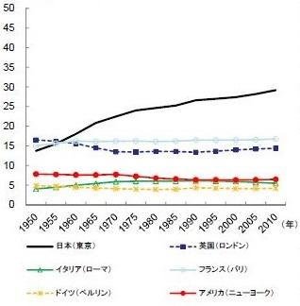
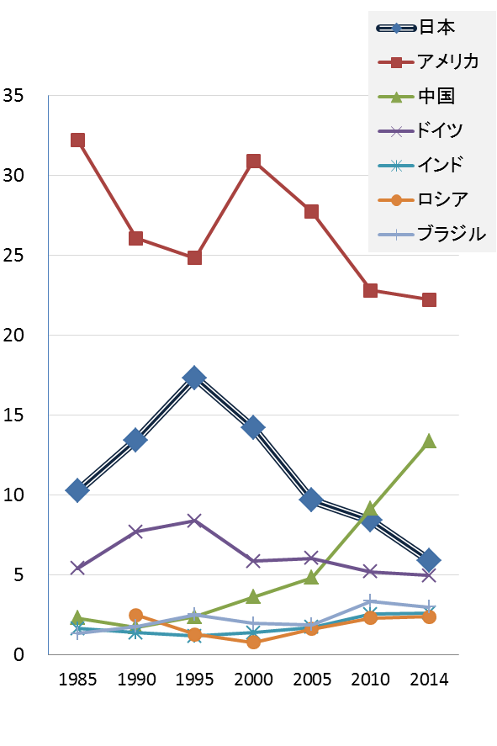
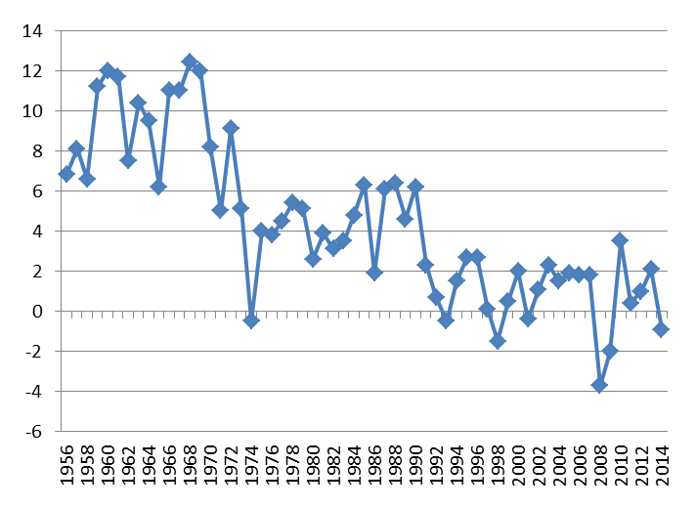
第１章 副首都の基本的な考え方
１．なぜ副首都が日本に必要か
（１）わが国の現状 ～東京一極集中と日本の存在感の低下～
◆わが国では、戦後の高度成長期から今日まで一貫して東京一極集中が進む。
◆世界では、アジアを中心に新興国が台頭、日本の存在感は低下。
◆政治・行政の面でも依然として東京が中心。中央集権体制が強い。
■関東圏・東京への一極集中
■日本の経済成長率の推移
■世界の名目GDP 構成比の推移
⇒日本は首都圏の人口比率が高く、かつ上昇を続けている。
⇒日本の経済成長率は、長期的に低下傾向が続く。
⇒日本のGDP構成比は、近年急激に低下。
(％)
(％)
高度経済
成長
ｵｲﾙ
ｼｮｯｸ
ﾊﾞﾌﾞﾙ
崩壊
ﾘｰﾏﾝ
ｼｮｯｸ
出典：国民経済計算(内閣府)
出典：国民経済計算(内閣府) ※ロシアは1985年のデータなし
出典：国土交通省作成資料「東京一極集中の状況等について」
■国会等移転、地方分権のこれまでの経緯
⇒国会等移転、道州制導入等について議論が進まず。
出典：国土交通省「国会等の移転ホームページ」より
大阪府市副首都推進局作成
平成2年11月
平成12年4月
【国会等の移転】
国会等の移転に関する決議【衆・参両議院で採決】
【地方分権】
◆ 地方分権一括法施行
平成4年12月
平成19年4月
国会等の移転に関する法律
◆ 政府「道州制ビジョン懇話会」設置
平成15年6月
平成20年3月
国会等の移転に関する政党間両院協議会
◆ 道州制ビジョン懇話会「中間報告」公表
＜座長とりまとめ（H16年12月）＞
・国会等の移転は、国と地方の新たな関係、防災、危機管理のあり方など、密接に関連する諸問題に一定の
解決の道筋が見えた後、大局的な観点から検討し、意思決定を行うべきものであるとの意見が多くを占めた。
・当協議会としては、今後は、・・・分散移転や防災、とりわけ危機管理機能（いわゆるバックアップ機能）の
中枢の優先移転などの考え方を深めるための調査、検討を行うこととする。
平成20年5月～
◆ 地方分権改革推進委員会の勧告（第1次～第4次）等
平成23年5月～
4
◆ 地方分権一括法（第1次～第6次）の公布

Slide 5
（２）副首都の必要性
国全体の成長をけん引する、国際競争力を持つ複数の拠点創出が必要
これまでの副首都推進本部会議での意見等
日本のこの国の形を変えていく、そういう積極的な役割を大阪が担っていくべき。
国家間競争ではなく都市間競争の時代に入っている。日本において競争力のある都市が複数必要。
日本の地形学的な要素も考えれば、西の拠点としての大阪の中枢性の再構築が非常に重要。
■主要国における主要2都市間の距離
■世界の都市総合力の比較
⇒日本は南北・東西に細長く、東京～大阪間は、欧州等の主要２都市
の距離と同等。
⇒欧州主要都市の競争力と同レベル
にあるのは東京のみ。
大阪は、都市としての評価は大きく
劣る。
パリ
ロンドン
国名 | 都市～都市 | 道路 距離 | 所要時間
 |  |  | 道路 | 鉄路 | 空路
日本 | 東京～大阪 | 550㎞ | 400分 | 150分 | 65分
フランス | パリ～マルセイユ | 780㎞ | 420分 | 180分 | 75分
ドイツ | ベルリン～ボン | 600㎞ | 320分 | 280分 | 65分
イタリア | ローマ～ミラノ | 580㎞ | 330分 | 180分 | 65分
イギリス | ロンドン～マンチェスター | 340㎞ | 420分 | 130分 | 60分
アメリカ | ワシントン～ＮＹ | 360㎞ | 230分 | 240分 | 60分
ー | ロンドン～パリ | 460㎞ | 330分 | 135分 | 80分
ー | パリ～フランクフルト | 580㎞ | 340分 | 230分 | 70分
ベルリン
5
出典：森記念財団都市戦略研究所「世界の都市総合力ランキング2015」

Slide 6
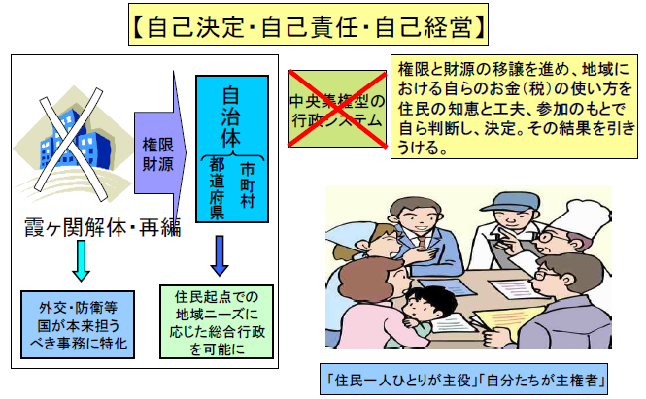
首都･東京の負荷を軽減し、想定外の大災害にも対応しうる国土の強靭化が必要
これまでの副首都推進本部会議での意見等
大地震等から首都を守るため二重の首都、代替補完機能を果たせる首都をつくる。
災害リスク、経済安全保障の視点から東京一極集中は危険。将来大地震が発生する可能性が非常に高いといわれる東京のバックアップが必要。
東京と同時被災の可能性の低い大都市を「戦略拠点都市」として育成すべき。普段から高度な機能を担うことで、非常時にもバックアップとして補完できる。
■首都直下型地震の被害想定
（首都直下型地震対策検討ＷＧ最終報告の概要（25年12月）から抜粋）
■政府業務継続のための検討課題
（政府業務継続計画（首都直下地震対策）(案)（26年３月）から抜粋）
１．首都直下のM7クラスの地震（30年間で70%の発生確率）の被害想定
・地震の揺れによる被害⇒建物倒壊による死者：最大約11,000人など
・市街地火災の多発と延焼⇒死者最大約23,000人
※これらによる経済的被害 約９５兆円（建物被害、生産・ｻｰﾋﾞｽ被害）
２．社会・経済への影響と課題
・政府機関や、企業活動等の経済中枢機能への影響
・深刻な道路交通麻痺や物流機能の低下による物資不足、
復旧・復興のための土地不足など、巨大過密都市を襲う被害と課題
さいたま新都心等の東京圏内の地区のほか、大規模地震に係る現
地対策本部の設置予定箇所、各府省等の地方支分部局が集積
する都市（札幌市、仙台市、名古屋市、大阪市、広島市、福岡
市等）等代替拠点と成り得る地域を対象に、代替拠点への職員
の移動手段、既存の庁舎、設備及び資機材の活用、宿泊施設等
の確保等に係る具体的なオペレーションについても検討するものとす
る。
⇒集中により巨大な人的・経済的被害が想定される首都直下型地震の発生確率は高い。
⇒上記については、今後の検討課題とされている。
地域の自己決定・自己責任に基づく分権型の仕組みへの転換を先導する取組みが必要
■あるべき分権型の仕組み（大阪発“地方分権改革”ビジョン（21年3月）から抜粋）
これまでの副首都推進本部会議での意見等
権限、財源を含めて中央集権体制は解体し始めたはずだが、今の動きは再集権化の動き。
明治以来の官主導、中央集権に変わる新しい行政のあり方、規制改革を「副首都」で実現し、都市経営と行政改革の全国の先駆けとすべき。
副首都の必要性は単なる災害対策ではない。行き詰まった「戦後体制」の改革こそ主要目的。
6

Slide 7
２．副首都・大阪がめざすもの
『大阪が変わる。大阪から日本を変える。大阪から世界へ発信する。』
大阪自らが、本来のポテンシャルを発揮し、首都・東京とともに、他の大都市に先行するトップランナーへと変貌を遂げる。そして、東京を頂点とするピラミッド型の国土構造・社会構造・価値観を大きく転換し、わが国が抱える社会問題を解決する先導役を果たすため、東京とは異なる個性・新たな価値観をもって、世界で存在感を発揮する「東西二極の一極」として、平時にも非常時にも日本の未来を支え、けん引する成長エンジンの役割を果たす。
京都や神戸など、独自の個性を有する都市と一体的に都市圏を構成していることは大阪の強みであり、大阪都市圏は世界有数の人口集積地域でもある。副首都・大阪の実現に向けて、大阪だけでなく、副首都圏として京阪神や関西圏までも視野に入れた取組みを進める。
7

Slide 8
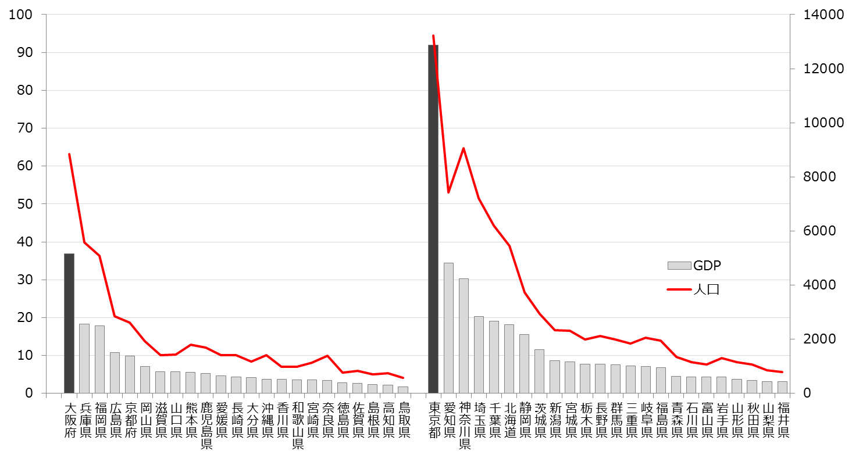
３．副首都・大阪が果たすべき役割
（１）「西日本の首都」（分都）として、中枢性・拠点性を高める。
◆大阪は、政治・行政・経済・金融・都市インフラ等が東京に次いで集積する西日本随一の都市。
隣接府県を含めた関西圏として、豊かな経済、都市基盤、歴史・文化を有している。
◆大阪がさらに中枢性・拠点性を高め、西日本の中核都市、西日本のワンストップセンターとしての
役割を広げることは、国全体の総合力と機動性（スピード感）の向上につながる。
◆地域主権、多極分散型社会の先導役を果たすとともに、東京と並ぶわが国の成長エンジンとして
経済中枢機能を高めることが必要。
■西日本・東日本各都道府県のＧＤＰ・人口
■西日本における大阪の位置づけ
⇒大阪は、多くの項目で西日本１位。
⇒大阪は、西日本のGDP・人口の約２割を占めている。
 |  | 大阪／西日本 |  | 大阪／全国
項目 | 年度 | 順位 | シェア | 順位 | シェア
事業所数 | 2014 | 1位 | 20.7% | 2位 | 7.5%
就業者数 | 2010 | 1位 | 18.0% | 3位 | 6.4%
小売業事業所 | 2014 | 1位 | 14.9% | 2位 | 5.8%
製造業事業所 | 2014 | 1位 | 28.6% | 2位 | 9.5%
金融機関預金額 | 2014 | 1位 | 28.8% | 2位 | 8.8%
研究所事業所数 | 2014 | 1位 | 10.1% | 3位 | 5.9%
民鉄営業距離 | 2009 | 1位 | 17.3% | 3位 | 6.0%
〈都市基盤関連〉
 |  | 大阪／西日本 |  | 大阪／全国
項目 | 年度 | 順位 | シェア | 順位 | シェア
医療機関 | 2014 | 1位 | 18.0% | 3位 | 7.0％
介護保険施設 | 2014 | 1位 | 11.5% | 2位 | 5.0%
児童福祉施設 | 2014 | 1位 | 11.7% | 4位 | 4.6%
保育所数 | 2014 | 1位 | 13.0% | 3位 | 5.3%
小中学校数 | 2015 | 1位 | 12.3% | 3位 | 5.0%
高等学校数 | 2015 | 1位 | 13.3% | 3位 | 5.2%
大学数 | 2015 | 1位 | 18.5% | 2位 | 7.1%
〈生活文化関連〉
 | 西日本 | 大阪府 | シェア | 東日本 | 東京都 | シェア
GDP | 166兆円 | 36.8兆円 | 22.1% | 334兆円 | 91.9兆円 | 27.5%
人口 | 4683万人 | 886万人 | 18.9% | 8068万人 | 1323万人 | 16.4%
8

Slide 9
（２）「首都機能のバックアップ」（重都）として、平時を含めた代替機能を備える。
◆わが国として、災害リスクを低減させることは、万一の危機への備えであり、世界から信頼を得て、
投資や交流の加速を図る上でも重要。
◆大阪はわが国第二の都市であり、関西圏で見れば、首都圏に匹敵する厚みのあるストック。
◆首都機能の麻痺により日本全体が機能不全に陥らないよう、バックアップ体制の整備が不可欠。
東京との同時被害の恐れが少ない大阪・関西をバックアップ拠点として、平時にも、非常時にも
日本を支える体制を整えることが必要。
■関西における首都中枢機能バックアップの想定
⇒大阪を中心として関西全体で首都機能をバックアップできる機能が充実
バックアップ機能 | 概要・活動イメージ | 活用可能な資源（例）
災害対策本部機能のバックアップ
①応急復旧対策・復興対策の意思決定を担う拠点 | ○国の災害対策本部を関西で立ち上げる ・緊急災害対策本部を関西に設置 ・被災地情報の収集 ・全国自治体、海外への応援要請 ・応急対策、特例の公布 ・緊急時に対応する広報 ・国会の開催場所を確保 等 | 大阪合同庁舎4号館（大規模地震発生時の現地対策本部） 京都国際会館、大阪国際会議場、神戸国際会議場、インテックス大阪 国出先機関 等
応急対策業務・復旧復興業務のバックアップ
②国際社会への情報発信・外交拠点 | ○海外への情報発信拠点を関西に設置する ・駐日外国公館の首都待避に伴い外務省機能を移設 ・駐日外国公館の業務サポート ・駐日外国公館、国際機関、海外プレス等への広報 ・安否確認等、海外からの問い合わせ対応 ・援助の受入 等 | 外務省大阪分室 NHK大阪放送局、民放4社、各新聞社大阪本社 外資系企業・駐日外国公館の集積 等
③産業活動の継続支援と官民協働による復興拠点 | ○官民協働による復興拠点を関西に設置する ・金融庁等の本省機能を逐次移設 ・金融機能の確保と金融市場の安定化 ・民間企業本社との連絡・調整 ・民間事業と連携した復旧・復興事業の実施 等 | 日本銀行大阪支店、大阪証券取引所 関西に本社を置く企業、東京に本社がある企業の支社等の集積 阪神淡路大震災の経験を有する民間企業・NPO・住民 等
④被災した首都圏復興の支援拠点 | ○首都圏復興の支援拠点を関西に設置する ・国内外からの救命隊の受入 ・国内外からの緊急物資の受入 ・復興資材・機材、海外要人等の受入 ・首都圏への災害時ロジティクスの実施 等 | 人と防災未来センター 三木総合防災公園、堺2区基幹的広域防災拠点 関西国際空港、大阪国際空港、神戸空港、阪神港 国際防災・人道支援拠点 等
首都圏からの長期避難（通常業務の継続）
⑤産業国際競争力への影響を最小に食い止める「知の拠点・知財の砦」 | ○産業活動を継続し、国の競争力維持に資する体制を関西に構築する ・研究活動の継続体制の構築（資機材、スペース等を提供） ・データバックアップシステムの活用 | 関西文化学術研究都市（けいはんな学研都市）、神戸医療産業都市、北大阪バイオクラスター、ナレッジキャピタル（うめきた） 国立国会図書館関西館・「京」コンピュータ 等
9
出典：関西広域連合ほか「首都中枢機能のバックアップに関する調査」

Slide 10
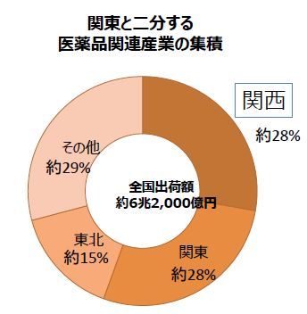
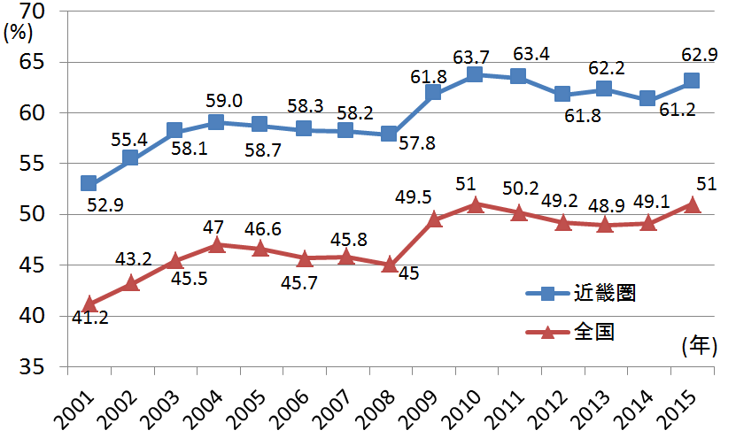
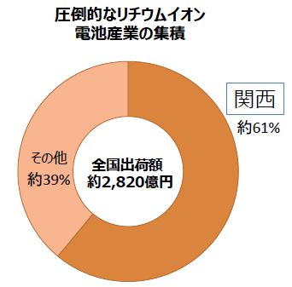
（３） 「アジアの主要都市」として、東京とは異なる個性・新たな価値を発信する。
◆大阪は、輸出入や人の流れなどでアジアとのつながりが深い。また、ライフサイエンスなど、強みを持つ分野で世界的な地位を確立すべく集中的に取組みを進めている。
◆アジアの重要性が高まる中で、イノベーションにおいてアジアを代表する国際的な拠点性を発揮できれば、日本の存在感の向上にも寄与する。
◆大阪・関西が、東京とは異なる個性・新たな価値を創造・発信し、アジアの主要都市としての地位を確立することにより、わが国におけるアジアのゲートウェイの役割を果たすことが必要。
■輸出入に占めるアジアの割合
■医薬品関連出荷額
⇒近畿圏の輸出入は、アジアの割合が高い。
⇒大阪には、道修町の製薬企業の集積に加
え、大阪大学（阪大病院は医療法上の臨
床研究中核病院）、国立循環器病研究
センター、理化学研究所生命システム研究
センター、医薬基盤・健康・栄養研究所など
世界トップレベルの大学・研究機関が立地し、
一体となって北大阪バイオクラスターを形成。
出典：データで見る「大阪の成長戦略」
（2016年8月版）
近畿経済産業局「平成24年度主要製品生産実績」
経済産業省「平成24年度生産動態統計調査」
■関⻄圏国家戦略特区の取組成果例（医療関係）
■リチウムイオン電池出荷額
○保険外併用療養の特例
「⼤阪⼤学医学部附属病院」「国⽴循環器病研究センター」等において、米国など6か国で承認を受け、日本では未承認又は適応外の医薬品等を対象に、保険外併用療養に関する特例が認められ、スピーディーな先進医療の提供が可能となった。
⇒大阪には、パナソニックや住友電気工業と
いった新エネルギー分野のリーディング企業が
集積（特に大阪湾岸部）。28年7月には、
(独)製品評価技術基盤機構（NITE）に
よる世界最大級の大型蓄電池システム試
験・評価施設（NLAB）が稼動。
○「国家戦略特別区域及び区域方針」
（H26.5.1 内閣総理大臣決定）より医療部分抜粋
１．対象区域：大阪府、兵庫県及び京都府
２．目標
健康・医療分野における国際的イノベーション拠点の形成を通じ、再生医療をはじめとする先端的な医薬品・医療機器等の研究開発・事業化を推進するとともに、チャレンジングな人材の集まるビジネス環境を整えた国際都市を形成する。
大阪府市副首都推進局調べ
経済産業省「平成25年度工業統計調査」
10

Slide 11
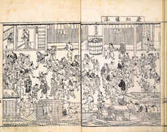
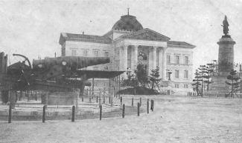
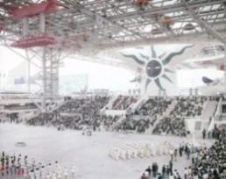
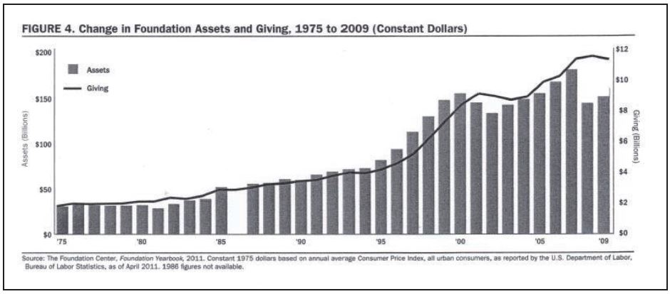
（４）「民都」として、民の力を最大限に活かす都市を実現する。
◆わが国において、NPOや社会的企業など新たな公共の担い手の増加、CSR(企業の社会的責任)へ
の関心が進む一方、世界では、寄付や投資等を通じた公益活動が、社会的課題解決の第三の道とし
て新たな時代の潮流に。
◆大阪では、都市発展の歴史において民の力が大きな役割を果たしてきた。今日も、特区制度やコン
セッションなど新たな手法の導入により、民間の活力を発揮できる環境づくりを進めている。
◆官の発想を超える民間のダイナミズムを社会の中心に据え、営利・非営利活動を最大限に活かせる
環境づくりを進め、「民」主役の社会づくりを大阪から発信することが必要。
■世界の潮流
⇒ フィランソロピーが活発なアメリカでは富豪達が巨額の寄付表明
■民が支えてきた大阪の歴史
○フィランソロピーとは・・・社会貢献活動の総称。ここでは、社会課題解決に向けて行う
寄付や社会的投資等を通じた公益活動をいう
○寄付を表明した富豪・・・マーク・ザッカーバーグ氏（Facebook CEO）
ビル・ゲイツ氏（Microsoft元会長）
ウォーレン・バフェット氏（投資家） など
⇒ 「自由都市・堺」や「天下の台所」などの中・近世、「東洋のマンチェスター」
と呼ばれた近代、アジア初の万博が開催された近年を通じて、大阪の歴史は
民の力が支えてきた
■個人寄付総額の米英国際比較（２０１４年）
大阪府市副首都推進局調べ
 | 円換算 | 現地通貨 | 名目GDP比 | 為替レート
日本 | 7,409億円 | ― | 0.2％ | ―
アメリカ | 約27兆3,504億円 | 2,585億ドル | 1.5％ | 1ドル＝105.8円
イギリス | 約1兆8,100億円 | 106億ポンド | 0.6％ | 1ポンド＝170.8円
「天下の台所」のにぎわい
（大阪城天守閣蔵）
府立中之島図書館
出典 『大阪府立中之島図書館九十年』
日本万国博覧会
出典 万博記念公園ホームページ
■大阪における民間の活力を生かす新たな取組み例
出典：寄付白書２０１５
⇒ 現在も、大阪府・大阪市では民の力を活かす環境整備に積極的に取り組む
■アメリカにおける助成財団の資産と助成額の推移（1975～2009年）
○特区の活用
・関西圏国家戦略特区
・関西イノベーション国際戦略総合特区
○関西国際空港・伊丹空港の運営形態の変更
・コンセッション方式の導入
○大阪の新たな取組み
・公民戦略連携デスク（大阪府・H27～）
・ビジネス活性化地区制度（大阪市・H27～）
・パークマネジメント事業（大阪市・H27～）
資産
(単位:10億ドル)
助成額：折れ線グラフ（右目盛）
助成額
(単位:10億ドル)
資産：棒グラフ（左目盛）
出典：笹川平和財団委託研究調査報告書「国際グラント・メイキングの課題と展望」
11

Slide 12
第２章 副首都・大阪の確立、発展に向けた戦略
１．戦略の考え方
第１章で見てきたように、大阪は、首都機能のバックアップや経済成長のけん引役を果たす上で、既に一定のポテンシャルを有しているが、大阪が、副首都として、首都・東京とともに、他の大都市に先行するトップランナーと認められる存在となるため、下記のとおり、戦略的に取組みを進めていく。
◆ 大阪のポテンシャルを踏まえ、大阪自らが副首都に必要な「機能面」「制度面」での取組みを進めることにより、2020年頃を目途に、副首都としての基盤を整える。この自らの取組みを推進力として、副首都化の取組みを支援する仕組みを国に働きかけ、副首都の確立を図る。
◆ 並行して、世界で存在感を発揮する東西二極の一極、日本の未来を支え、けん引する成長エンジンとなる「副首都」として発展を遂げるためには、グローバルな競争力を向上させることが必要。そのため、副首都圏となる京阪神や関西全域までも視野に入れつつ、「経済成長面」での取組みを進めていく。
12
Notes:
さかい

Slide 13
副首都としての基盤整備（自らの改革）
① 副首都として必要な機能を整える（機能面）
大阪は、国際競争力や国土強靭化の面で既に一定のポテンシャルを有しているが、2020年頃を目途に、ハード・ソフトの両面において機能の充実に向けた取組みを進め、国内の他の大都市よりも副首都に必要な機能が充実していること、非常時には首都の機能を担う能力もあることを明らかにする。
安全・危機管理機能強化/都市インフラの充実/産業支援・研究開発体制の充実/人材育成環境の充実 等
② 副首都として必要な制度を整える（制度面）
2020年頃を目途に、副首都にふさわしい新たな大都市制度への改革などを行うとともに、できるだけ早期に、国が副首都の必要性を認識し、その取組みを支援する仕組みが実現されるよう働きかけを行う。
新たな大都市制度の実現/生活を支える基礎自治機能の充実/都市機能を支える広域機能の充実
副首都・大阪の確立
並行して
③ 持続的な経済成長を実現（経済成長面）
機能面・制度面の基盤整備と並行して、副首都圏となる京阪神や関西全域までも視野に入れつつ「経済成長面」での取組みを進め、イノベーションの創出や都市ブランドの確立を通じてグローバルな競争力を向上させることにより、「副首都」として発展を遂げ、世界で存在感を発揮する。
健康・長寿を基軸とした価値発信/世界水準の都市ブランド（うめきた、ﾍﾞｲｴﾘｱ等）/多様な人材の集積・活躍 等
IRの実現で集客力向上
万博開催で発展を加速
副首都・大阪としての発展
13

Slide 14
２．副首都 工程イメージ
◆大阪自らの取組みとして「機能面」「制度面」での取組みを進め、2020年頃を目途に副首都としての基盤を整える。
◆これらの取組みを推進力として、国機関の移転等や副首都化の取組みを支援する仕組みについて国へ働きかけを行う。
◆これらを通じて、副首都にふさわしい実体を備えることにより、国内外からの認知を高め、副首都・大阪を確立する。
◆並行して、「経済成長面」での取組みを進め、副首都にふさわしい経済発展を図る。
◆以上により、首都・東京とともに、東西二極の一極として、グローバル都市としての成長を実現。あわせて成長の果実を
もとに豊かな都市生活の実現を図る。
大阪自らの取組み
国内外からの認知の高まり
副首都としての発展
日本、世界の
課題解決に貢献
住民が豊かで
利便性の高い
都市生活を実現
・西日本の首都
・首都機能の
バッ クアップ
・アジアの主要都市
・民都
◆副首都としての必要な機能を整える（機能面）
２０２０年頃
までに
基盤を整える
東西二極の一極
○安全・危機管理機能の強化
○都市インフラの充実
○産業支援・研究開発体制の充実
○人材育成環境の充実 等
副首都確立
◆副首都として必要な制度を整える（制度面）
○副首都・大阪にふさわしい新たな大都市制度の実現
○副首都・大阪の生活を支える基礎自治機能の充実
○副首都（圏）の都市機能を支える広域機能の充実
国への働きかけ
◆副首都として必要な制度を整える（制度面）
○国機関の移転等の働きかけ
○副首都化の取組みを支援する仕組みの働きかけ
まずは、首都機能バックアップ拠点の位置づけの働きかけ
次に、副首都（圏）の取組みを支援する制度の働きかけ
◆ 経済成長面の取組み
ＩＲ
国際観光拠点
万博
インパクト
○ 健康・長寿を基軸とした新たな価値の発信（健都、再生医療、IoTなど）
○ 世界水準の都市ブランドの確立（うめきた、ベイエリアなど）
○ 内外から多様なプレーヤーが集い、活躍する場の創出（グローバル人材育成、民間活動の促進など）
14

Slide 15
３－１．機能面 ～副首都に必要な機能面での取組み～
大阪は、東京と異なる個性を発揮する「東西二極の一極」をめざし、これまでも自らの改革の取組みにより、ハード・ソフト両面において大都市としての機能を向上させてきた。今後さらに、首都機能のバックアップを担う能力を備えるとともに、副首都としてふさわしい都市機能の充実を図るため、必要な機能について首都・東京も参考にしつつ、大都市としてのポテンシャルにさらに磨きをかける取組みを進める。
【ハード面】
○ 都市インフラの充実
○ 基盤的な公共機能の高度化
【ソフト面】
○ 規制改革や特区による環境整備
○ 産業支援・研究開発体制の充実
○ 人材育成環境の充実
○ 文化創造・情報発信の基盤形成
15

Slide 16
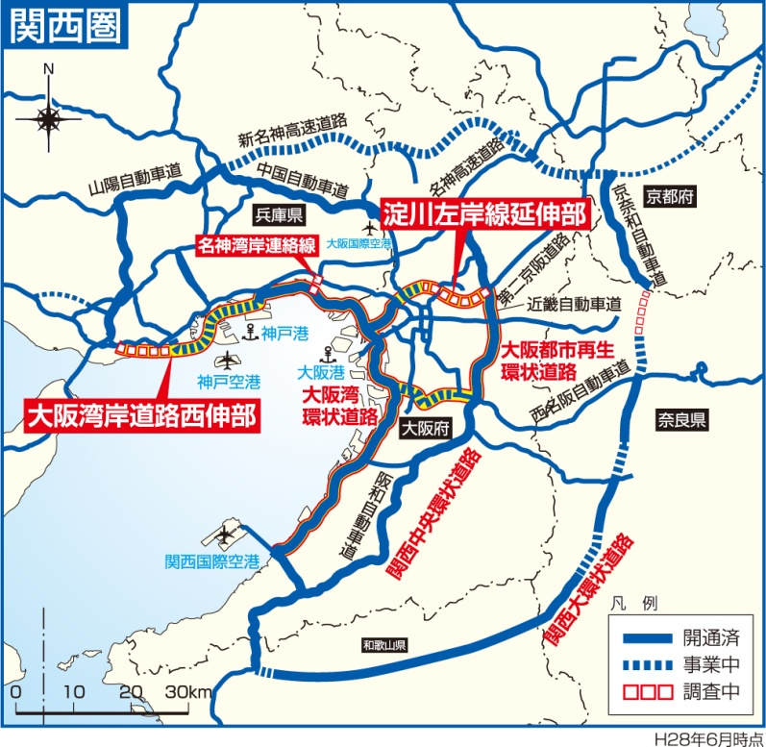
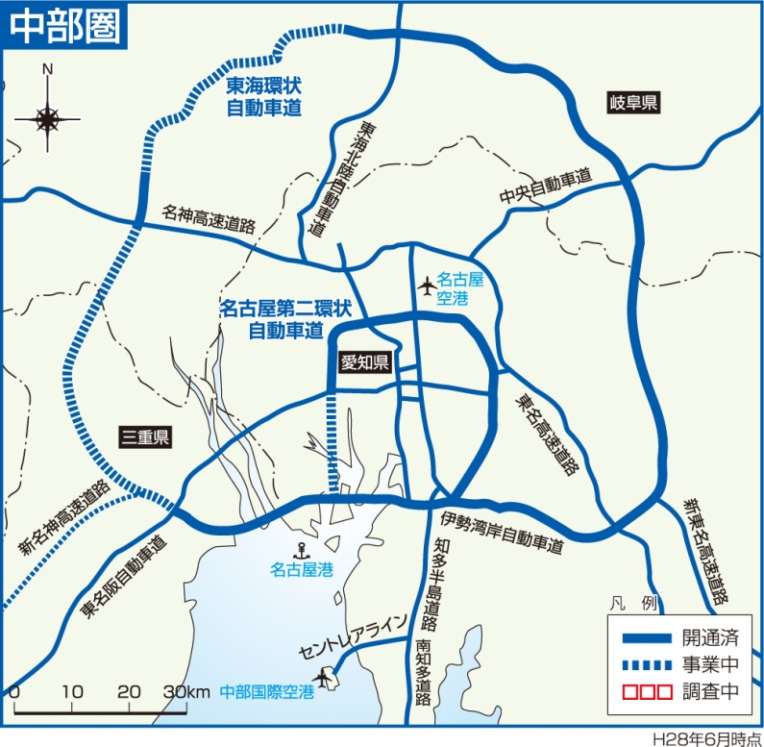
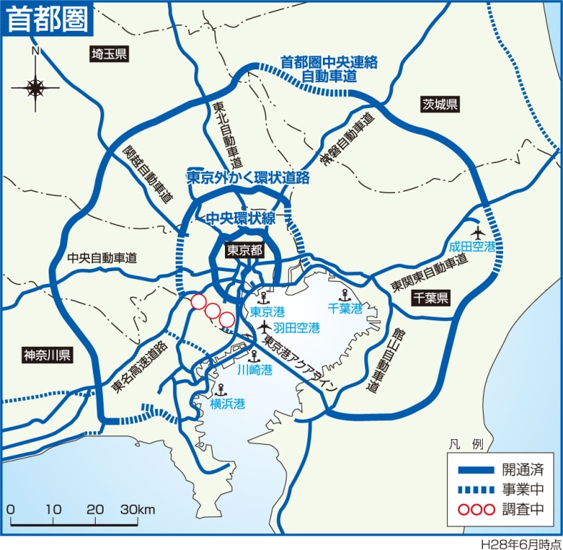
【ハード面】
都市インフラの充実
府市が保有する資産の有効活用（ストックの組み換え）などにより、交通ネットワークを始めとする都市インフラの充実・強化に取り組む。
※個々のインフラ整備について、必ずしも2020年頃までに整備を完了するというものではありません
（１）高速道路ネットワークの充実
【これまでの取組み】
○大阪都市再生環状道路（阪神高速大和川線や淀川左岸線など）をはじめとする高速道路ネットワークの整備推進
○より利用しやすい高速道路料金の導入(阪神高速道路料金の対距離制移行（2012年1月)）
【取組みの方向性】
○ミッシングリンクの解消
淀川左岸線延伸部の事業着手など都市再生環状道路の整備を進め、
都心部で慢性的に発生している渋滞を解消し、生産性の向上を目指す。
○高速道路料金体系の一元化
高速道路のネットワーク機能が最大限発揮されるよう、公平かつシンプル
でシームレスな料金とする。
2017開通予定
2023開通予定
2017着手予定
2019
開通予定
2016着手
2016開通予定
2016開通予定
※上記年次はいずれも2016年12月時点での予定（年度表記）
16
出典：関西高速道路ネットワーク推進協議会資料

Slide 17
（２）鉄道ネットワークの充実・機能強化
【これまでの取組み】
○公共交通戦略（2014年度策定）の策定（戦略4路線・利便性向上など）
北大阪急行延伸(2020年度開業目標）、
大阪モノレール延伸(2029年開業目標）など
【公共交通戦略4路線】
【取組みの方向性】
○関空アクセス改善にも資するなにわ筋線の事業化など鉄道ネットワークの充実
強化をめざす。
○大阪市営地下鉄の株式会社化(民営化)により効率的な事業運営を行い、
さらなる利用者の利便性向上を図るとともに、大阪経済の活性化・成長戦略に
貢献する。
（３）国際空港機能の強化
【これまでの取組み】
○関西国際空港と大阪国際空港との経営統合（2012年7月）
○コンセッション（事業運営権の売却）を実施（2016年4月）
出典：大阪府 「公共交通戦略」
【取組みの方向性】
○民間企業による空港運営の自律性と自由度を尊重しつつ、インバウンド拡大や関西の魅力発信等に向けた取組みを進め、
関西国際空港の成長を促すとともに、大阪・関西における地域経済の活性化をめざす。
（４）港湾の国際競争力強化
【これまでの取組み】
○阪神港が国際コンテナ戦略港湾に選定（2010年8月）
○阪神港の港湾運営会社「阪神国際港湾株式会社」設立（2014年10月）
【取組みの方向性】
○国際競争力があり、利用者ニーズに合った使いやすい港を実現するため、大阪府・大阪市の港湾管理一元化への取り組み
を進める。あわせて、海岸防災に関して府市相互の連携を進める。
17

Slide 18
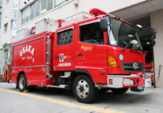
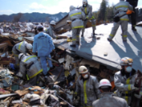
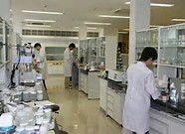
基盤的な公共機能の高度化
都市の基盤となる公共機能について、首都・東京の事例も参考としながら高度化を図り、
住民の安心・安全を充実させるとともに、暮らしやすい大都市を確立する。
◇ 安全・危機管理機能の強化
（１）消防・防災
【これまでの取組み】
○大規模災害への対応力強化・・・ 緊急消防援助隊の計画的な増隊（H27：232隊⇒H30：294隊）
○府市消防学校の一体的運用＜平成26年4月実現＞・・・ 府内消防力の充実強化を人材面から推進
○府内消防本部の広域化・連携強化・・・ 消防本部の広域化（H24：33消防本部⇒H28：27消防本部に集約）
指令共同運用等（3エリア）が進展
【取組みの方向性】
○副首都としてあるべき消防・防災のあり方検討・・・ 《副首都推進本部事務局等による検討》
（論点）①西日本の危機管理と、副首都・大阪の安心・安全を支える消防力 ②首都機能バックアップ機能 など
○大阪の消防力の強化・・・ 《「消防力強化のための勉強会」（H28.9に府と市町村で設置）等による検討》
（論点）①少子高齢化、人口減少、大規模災害などに対応できる大阪の消防力の強化（広域化と広域化
以外の方策による対応）、②全国規模の大規模災害時に果たすべき大阪の消防力 など
（２）公衆衛生（感染症・食の安全）
【これまでの取組み】
○府立公衆衛生研究所と市立環境科学研究所による合同セミナー等の開催（H26.10開催）
○ 《大阪府と大阪市の保健所などで、公衆衛生関係の連携事業を調査して記載》
【取組みの方向性】
○H29年4月に府市共同設置の『地方独立行政法人大阪健康安全基盤研究所』を創設
全国初の地方独立行政法人による地方衛生研究所として、またわが国有数の規模と機能を誇る研究所として、
市町村への支援や、産学官連携の強化など、大阪・関西における公衆衛生機能の強化に貢献。
○施設の一元化
指揮命令系統の一本化など、機能面での強化を図るため、森之宮（府公衛研）と鶴橋（市環科研）に分かれ
ている施設の一元化を図る。
18

Slide 19

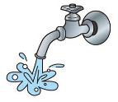

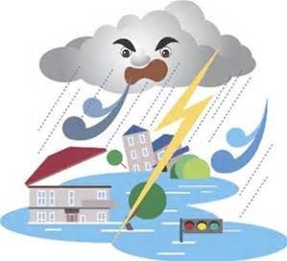
◇ 生活インフラの最適化
水道・下水道・ごみ処理
【これまでの取組み】
大阪市域における経営形態の見直しや、大阪府域における広域化などに積極的に着手し、都市機能の要である生活インフラ
の最適化をリード。
項目 | これまでの取り組み
水道 | H23年4月 ：大阪府水道部を廃止し、大阪市を除く府域の用水事業を一元化（大阪広域水道企業団設立） H26年11月：大阪市の水道事業について、公共施設等運営権制度による経営形態の見直し方針（実施プラン案） を策定
下水道 | H20年4月：大阪市を除く市町村の流域下水道の管理・運営を大阪府に一元化 H28年7月：大阪市の下水道事業について一元的に包括委託を受ける新会社を設立（クリアウォーターOSAKA㈱）
ごみ処理 | 『大阪府ごみ処理広域化計画』に基づき、広域化に取組む関係市町村を大阪府が支援 H26年11月：大阪市・八尾市・松原市の一部事務組合化（焼却事業）
副首都にふさわしい生活インフラの構築
【取組みの方向性】
住民が安心して暮らし、企業の経済活動を支える都市の生活インフラを、持続可能性をもって維持・発展させるため、下記の視点により、それぞれの生活インフラに応じた規模の最適化や、経営形態の見直しを行う。
○人口減少に伴う需要減に対応するダウンサウジング
○施設・設備の老朽化に伴う更新コストの平準化
○自律的な運営と運営コストの抑制に資する経営形態の見直し
○ゲリラ豪雨や巨大地震などの災害に強い生活インフラの実現
19

Slide 20
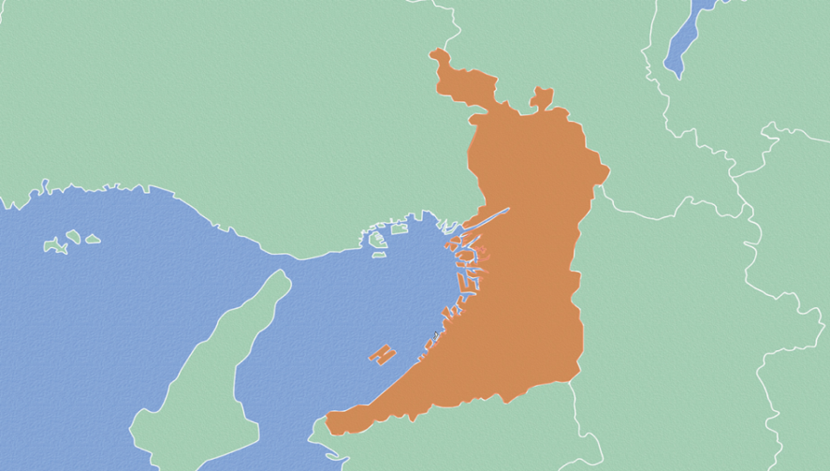
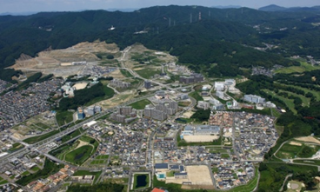
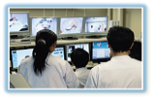

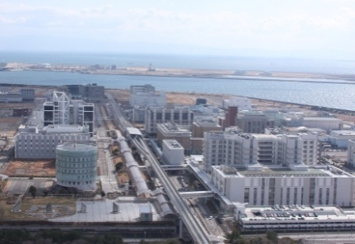
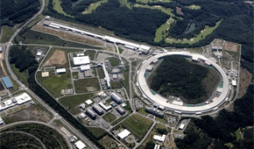



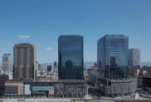
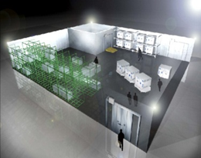
【ソフト面】
規制改革や特区による環境整備
国の特区制度等の更なる活用や、大阪独自の規制改革、税制措置等により、
『世界で最もビジネスしやすい』環境を、ソフト面から充実させる
【これまでの取組み】
関西圏国家戦略特区の活用
関西イノベーション国際戦略総合特区の活用
◆制度概要
◆制度概要
・総理大臣主導で岩盤規制全般の突破口を開くための制度
・関西圏は大阪府、京都府、兵庫県の全域を特区の区域として国が指定
・知事（自治体）と特区担当大臣と、民間の代表が対等な立場で参画
する「区域会議」で規制改革メニュー等を協議
・経済成長のエンジンとなる産業・機能の集積拠点形成を図る制度
・関西圏は、北大阪地区、大阪駅周辺地区など、大阪府、大阪市、京
都府、京都市、兵庫県、神戸市の９地区を特区の区域として国が指定
・指定区域の先駆的な取組みに対し、税制、財政、金融措置といった国と
地域の政策資源を集中することにより、イノベーションの創出等をめざす。
国家戦略特別区域諮問会議
規制改革ﾒﾆｭｰの追加
医薬基盤研究所
（諮問会議）
（彩都ﾗｲﾌｻｲｴﾝｽﾊﾟｰｸ）
議長：総理大臣
区域計画認定
大阪大学
SPring-8 SACLA
神戸医療産業都市
京都大学先端医療機器
開発・臨床研究センター
国家戦略特別区域計画
（区域計画）
国家戦略特別区域会議
研究機関等集積地区
（区域会議）
国（特区担当大臣）
うめきた（グランフロント大阪）
知事（自治体）
民間事業者
関西国際空港・りんくうタウン
京都大学原子炉実験所など
医薬品専用共同定温庫
３者が対等な立場で規制改革メニュー等を協議
KIX Medica
PMDA関西支部
医薬基盤研究所創薬支援室西日本統括本部
◆これまで認定された主な事業例
◆これまでの主な取組み例
保険外併用療養に関する特例、特区医療機器薬事戦略相談の実施、
地域限定保育士試験の実施、外国人滞在施設経営事業、
家事支援外国人受入事業、エリアマネジメントに係る道路法の特例 など
全国の国際戦略総合特区のうち、最多５１プロジェクトが計画認定
PMDA関西支部の設置及び機能拡充により薬事に関する各種相談
体制を構築 など
【取組の方向性】
・国家戦略特区制度を活用し、健康長寿にかかわる分野やチャレンジングな人材が集積する環境整備など重点的に、現場のニーズに踏まえた具体的な規制改革 に取り組んでいく。
・新たなビジネスの社会実証や実装について、大阪で先駆けて取り組めるよう、特区などを活用した規制改革による環境整備を図っていく。
・税制面を含めた特区でのインセンティブの充実を図り、ライフ分野やグリーン分野などでのイノベーション創出のクラスター創成をさらに強化していく。
20

Slide 21
産業支援・研究開発体制の充実
大阪産業の国際競争力強化を図るための基盤となる、研究支援体制の充実や企業支援体制の強化を図る。
◇ 大阪産業技術研究所の創設（府立産業技術総合研究所と市立工業研究所の統合）
【これまでの取組み】
○合同経営戦略会議や合同セミナー等の開催
新法人のビジョンを検討するため、府市、両法人、経営者などによる合同会議（5回）や、両研究所による合同研究会
（3回）、合同セミナー（2回）を開催し、連携を深めてきた。
【取組みの方向性】
○スーパー公設試の実現
研究開発、製造、事業化支援までの一気通貫支援を図るため、府・市の研究所を統合。国立の産業技術研究所や
民間の研究所、新大学を始めとする学術セクターとの連携を深めながら、①国際基準対応の推進、②産学官連携に
よるオープンイノベーションの推進、③技術力の結集による成長分野の研究開発を進める
◇ 産業支援体制の強化
【これまでの取組み】
○府市の成長戦略の共同策定
・府市の全体最適化の観点から、各々で策定していた成長戦略を「大阪の成長戦略」として一本化
（平成25年1月）
○府市の施策面での連携
・上海事務所の連携・統合、海外見本市企業出展支援の共同実施 など
【取組みの方向性】
○産業支援機能の強化
・産業支援全体のあり方について、ユーザーである企業ニーズに応える観点から、必要な機能の充実・強化に向けた
検討を進めるとともに、大阪産業振興機構と大阪市都市型産業振興センターの統合も視野に入れ、企業支援機能
の強化を図る
21

Slide 22
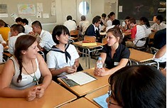
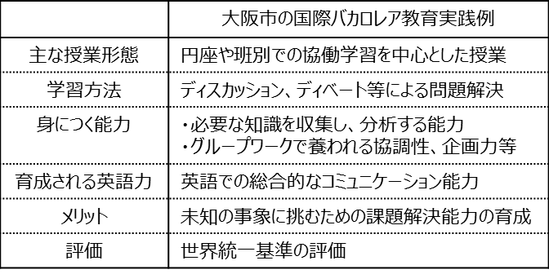
人材育成環境の充実
大阪の成長を牽引する高度人材の育成や、グローバル人材の確保を図るため、府市の大学統合（新大学の設立）や、公設民営学校（国際バカロレア等）の設置に取り組む。
◇ 府立大学と市立大学の統合
統合スケジュールの想定（目標）
H31年４月 《１法人２大学》
H34年４月 《１法人１大学》
【これまでの取組み】
○府大・市大の連携強化
・包括連携協定に基づく図書館の相互利用、合同入試説明会、産学官連携共同オフィスの運営など、様々な連携が
始まっており、単位互換や両大学共同によるキャリアサポートなどを実現。
【取組みの方向性】
○新大学における高度人材の育成
府立大学と市立大学の統合を目指し、多様な教育分野を持つ総合大学としてそれぞれの強みを更に磨きながら、統
合によって付加価値が高まる領域や、社会ニーズの高まりに応じて強化する領域を、新大学で実現していく。
（検討中の戦略領域）①パブリックヘルス／スマートエイジング、②スマートシティ、③バイオエンジニアリング、④データサイエンス
◇ 小・中・高等学校における教育の取組み
【これまでの取組み】
○小・中・高等学校における教育の取組み
・小・中・高等学校における英語教育の充実やグローバルリーダーズハイスクール（GLHS) 、国際関係学科等、ＩＣＴ
学習環境の活用による青少年の発達段階に応じたプログラミング教育等の取組みを進めてきた。
【取組みの方向性】
○公設民営学校（国際バカロレア等）の設置
国際社会でリーダーシップを発揮し、大阪産業の国際競争力強化に寄与する
人材を育てるため、国際バカロレアコースを設ける新たな中高一貫教育校を、
公設民営校として開設をめざす。（平成31年４月を想定）
22

Slide 23
文化創造・情報発信の基盤形成
情報発信や観光プロモーションなどの基盤を担う推進組織の設置・活用や、府市連携による都市魅力創造・イベントの開催などにより、大阪のブランド化と発信の強化を図る。
(1) 文化創造基盤の拡充
【これまでの取組み】
芸術文化の専門家等による評価や審査企画機能を有する大阪アーツカウンシルを設置し、大阪の優れた文化事業の国内外への発信や芸術文化の担い手の発掘・育成を行ってきた。
【取組みの方向性】
○ 大阪市が所蔵する第一級のコレクションを活用して、新たな魅力あふれる新美術館を中之島に2021年度に開館。
○ 市の博物館群(ミュージアム)を地方独立行政法人化し、誰もが芸術文化を享受でき、その魅力を創造・育成・発信する芸術
文化拠点化を進める。
(2) 都市魅力推進体制の充実・強化
【これまでの取組み】
府と市、経済界により、大阪観光局を設置。大阪版DMOを推進するとともに、水都推進など官民連携による取
組みを進めている。さらなるステップアップを図るため、平成28年には「大阪都市魅力創造戦略2020」を策定。
【取組みの方向性】
○ 大阪観光局が観光事業推進の司令塔として、観光マーケティングリサーチを強化するとともに、ＩＣＴを活用した観光情報を発
信するなど、戦略的プロモーションを展開し、大阪への集客拡大を図る。
○ 官民が連携し、水の回廊での観光メニューの充実や多彩な魅力空間の形成により 「水と光の首都大阪」ブランド確立に取り組む。
(3) 都市ブランド向上に向けた魅力発信
【これまでの取組み】
最大級の市民マラソン「大阪マラソン」や「世界スーパージュニアテニス」などの国際大会を開催・魅力発信するなど、
大阪全体が盛り上がる取組みを進めてきた。
◆国際的なイベント
【取組みの方向性】
○大阪のプレゼンスを高める国際的な会議やスポーツイベントなどの誘致・開催を
通じて、大阪のブランド化と発信の強化を図る。
○舞洲を拠点に活躍するプロスポーツチームと連携しプロスポーツチーム等のスポー
ツ観戦といった観る機会、ボランティア等スポーツ等を支える機会などを提供するな
ど、スポーツによる都市魅力の向上につなげる。
2019 | ラグビーワールドカップ
2020 | 国連犯罪防止・刑事司法会議(申請中) 東京オリンピック・パラリンピック
2021 | 関西ワールドマスターズゲームズ
2025 | 日本万国博覧会（招致活動中）
23

Slide 24
３－２．制度面 ～副首都に必要な制度面での取組み～
大阪が副首都として発展し、その果実によって豊かな住民生活を実現していくためには、都市の競争力を担う広域機能はどうあるべきか、住民生活を支える基礎自治機能はどうあるべきか、さらに国との関係はどうあるべきかといった観点から制度面においての取組を進める。
大阪自らの改革
（１）副首都・大阪にふさわしい新たな大都市制度
・副首都を確立していくためには、激化するグローバルな都市間競争に対応した成長の担い手として、また大規模災害への対応など副首都
大阪府域での安全安心の確保、更には首都機能のバックアップといった広域的な課題に対応するためにふさわしい都市機能（現在府市
で担っている広域機能）を制度面から支える仕組みが必要である。
・また大阪市において住民意思を的確に反映していくための基礎自治機能の充実を図っていく必要がある。
（２）副首都・大阪の生活を支える制度（府内市町村の基礎自治機能の充実）
・広域機能の充実により実現した成長の果実を住民に広く還元していくため、府内市町村の基礎自治機能の充実を図っていく必要がある。
これにより人口減少や少子高齢化、また行政ニーズが増大・多様化する中で、住民ニーズや地域特性に沿ったきめ細かな行政サービスを
展開していくべきである。
（３）副首都圏（京阪神・関西）の都市機能を支える制度（府域を越える広域機能の充実）
・副首都圏としての京阪神や関西を視野に入れ、そのポテンシャル、総合力を発揮して大阪、そして関西が発展していくために、副首都・大阪 自らの取組を元に積極的に関西広域連合等へのアプローチを行い、府域を越えた広域機能の充実を図ることが必要である。
広域機能と基礎自治機能関係イメージ
（基礎自治機能）
（広域機能）
副首都（圏）の成長、圏域の安全安心を支える強い大阪・関西
成長の果実を元にした、豊かな住民生活の実現
国への働きかけ
（４）国機関の移転等
・成長に係る波及効果が見込まれる機能を中心に、大阪・関西での国機関の拠点性の向上を関西広域連合や経済界と連携しながら
ステップを踏んで推進。
（５）副首都化の取組を支援する仕組み
・大阪が副首都として内外で広く認知されるよう、大阪自らの取組みを土台に、まずは首都機能をバックアップする拠点としての位置付けの
働きかけから着手し、次に、副首都の取組みを支援する制度の働きかけを進めていく。

Slide 25
（１）副首都・大阪にふさわしい新たな大都市制度の実現
大阪府市で担ってきた都市機能（広域機能）
これまで～府市の役割分担
・戦後、大阪市は市域の再開発を、大阪府は市域外の都市経営を府市で地域的な機能分担を図りながら大都市としての課題に対応。それぞれが都市機能（広域機能）を担うことで大阪全体の発展に効果的に当たってきた。
・その後、高度成長期が終わり、バブル崩壊等で府市の投資余力が減少する中で、府市がばらばらで戦略を描き、大阪トータルで有効な施策を打てず、二重行政など府市の在り方が問われる時代となった。
P
現在～府市の協議・調整
・こうした中、現在は府市の協議調整によって、二重行政の解消、さらには、より高次の都市機能（広域機能）の充実に向けた取り組みが進められている。
都市インフラの充実
安全安心を担う公共機能の高度化
産業支援・研究開発体制の充実
・淀川左岸線延伸部などミッシングリンク解消の取組
・なにわ筋線の事業化など鉄道網の充実強化の取組 など
・府市消防学校の一体的運用
・府立公衆衛生研究所と市立環境科学研究所の統合 など
・府市信用保証協会の統合
・府立産業技術総合研究所と市立工業研究所の統合 など
今後～副首都・大阪の都市機能を支える仕組みづくり
・これまでの府市協調の成果をもとに、副首都としての基盤を確立し、発展していくためには、都市機能（広域機能）充実に向け「都市インフラの充実」「安全・危機管理機能の強化」「産業支援・研究開発体制の充実」などの取組をさらに強力に進めていく必要。
・そのための枠組みとして、『府市の協議・調整』で進めていくのか、あるいは『大阪府に都市機能（広域機能）を一元化するのか』、二つの選択肢。
・大阪の成長に向けた都市インフラの充実や産業支援機能の強化、さらには危機管理事象への迅速、円滑な対応などを行うためには、府域の広域機能についてこれまでどおり協議調整を図りながら取組を進めるか、広域機能を制度的に一元化するか、将来の発展を見据えて検討を深めていく必要がある。

Slide 26
大阪市の基礎自治機能
・市役所の組織が大規模化し、カバーするサービスも幅広くなるため、個々の住民とは遠くなる傾向がある。（平成25年6月「第30次地方制度調査会答申）
・副首都としての成長の果実を住民に還元し、住民が生活の豊かさを実感できるよう基礎自治機能の充実に向けて検討を深めていく必要がある。
総合区制度と特別区制度
・上記課題に対応した大都市制度としては、近年新たに特別区設置法による特別区制度や地方自治法改正による政令指定市における総合区制度が設けられている。
■総合区制度と特別区制度の比較
P
 | 総合区制度 | 特別区制度
概 略 | 大阪市のもと、内部組織である区役所の権限を強化した総合区を設置 | 大阪市を廃止して、選挙で選ばれた区長、区議会を置く基礎自治体としての特別区を設置
広域機能 | 大阪府と大阪市で担い、指定都市都道府県調整会議で協議・調整 | 大阪府に一元化
基礎自治機能 | 議会の同意を得て市長が選任する区長が市長への予算意見具申権等を使いながら、身近な行政。大阪市全体に関すること（予算編成権等）は、市長がマネジメント。 | 住民から直接選ばれた区長が予算編成権等を使って自ら身近な行政を展開

Slide 27
（２）副首都・大阪の生活を支える基礎自治機能（府内市町村）の充実
◆取組みの方向
◆具体的な取組み内容のイメージ
○ 大阪では、基礎自治体優先の原則
のもと、府内市町村が住民に身近な行
政サービスを総合的に担えるよう、市町
村への権限移譲や市町村間連携の推
進などに努めてきた。
○ 人口減少社会の到来により市町村
を取り巻く環境がますます厳しくなる中、
豊かで利便性の高い生活環境を実現
していくためには、中核市並みの基礎
自治機能を担いうる行政運営体制の
強化をいかに進め、行政サービスを充
実させていくかが大きな課題となっている。
○ このため、府の積極的コーディネートに
より、市町村の実情に応じた柔軟な場
づくりや、政策面での議論の活性化と
いった観点から協議の場を重層的に設
けるとともに、府からのインセンティブの強
化に取り組んでいく。こうした自らの取組
みにあわせて、国への問題提起を行い、
国を巻き込んだ議論に発展させて、府
内市町村が中核市並みの基礎自治
体として機能充実を図れるよう、積極
的に取り組んでいく。
副首都・大阪の身近な行政サービスを支える
基礎自治機能の強化をめざし府の積極的コーディネート
◆「市町村への権限移譲」や「行政運営体制の強化」に
これまでよりも積極的にコーディネートしていく
2020年頃に向けて
自ら基礎自治機能充実の取り組みを進める
機運醸成
きめ細かな個別支援
新たな連携を促す
協議の場づくり
基礎自治機能の検討・研究、国への働きかけ
府からのインセンティブ
強化(成果基準の拡大)
◆現在の「地域ブロック会議」を
含め、「協議の場」を重層的
に設定
◆大阪の実情に合った基礎自治
機能のあり方や充実方策につ
いて検討・研究を進める
・市町村とともに（学識経験者
等も交え）より具体的な検討・
研究を実施
(例)広域連携や合併の促進方策
・国に問題提起し、国を巻き込ん
だ議論に発展させていく
(例)新たな市町村間連携制度、
合併特例制度、条例による
権限移譲の制度改善 など
◆市町村間連携に積極
的に取り組む団体を支
援するため、「市町村
振興補助金」による
インセンティブを強化
・市町村間連携の取組みに
対する補助対象範囲の拡
大など、取組成果とインセ
ンティブを連動
柔軟な場づくり
政策面での
アプローチ
ブロック会議の区割りに関わらず地域の実情や事務の内容に応じた柔軟な「協議の場」づくり
個々の政策面での協議の活性化
案件に応じて、知事・市町村長など特別職も参画
※事務の内容に応じて府域での
最適化（ブロック化、一元化）
に向けた検討 ⇒ 例：消防など
大阪にふさわしい「市町村間連携」や「市町村合併」につなげていく
副首都に相応しい行政サービスを提供できる
中核市並みの基礎自治機能

Slide 28
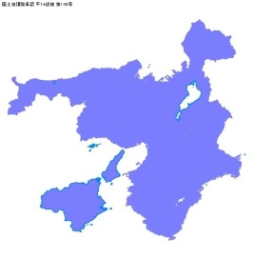
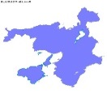

（３）副首都（圏）の都市機能を支える広域機能の充実
◆取組みの方向
◆具体的な取組み内容のイメージ
○ 大阪では、大都市制度の改革に加え、
住民に身近な行政は基礎自治体が総
合的に行うとの考えのもと、中核市並
みの基礎自治機能の充実に向け、府
内市町村への権限移譲や体制整備を
進めてきた。
そのうえで、広域自治体は地域特性
や住民ニーズを超えた広域の視点で考
え、圏域の広がりやポテンシャルを活か
して実施すべき行政サービスに重点化
して担うべきという観点から、関西広域
連合の設立に関わる取組みや国出先
機関の移管等に関する国への働きかけ
等を行ってきた。
○ 今後、ますます激化するグローバルな
都市間競争や大規模災害への対応
等が必要となる中、副首都（圏）の
成長や圏域全体の安全・安心の確保、
更には、首都機能のバックアップの観点
から広域機能をいかに充実させていくか
が課題となっている。
○ このため、大阪自らの取組み、そして
関西広域連合の実践強化に加え、京
阪神における特区の枠組みを活かした
新制度創設の提案などを重層的に展
開し、そうした積み重ねから国を動かし、
国機能の移管などのよる広域機能の
強化を図っていく。これにより、将来の
関西州の議論にもつなげていく。
大阪府から積極的に、広域機能の充実に向け、さまざまなアプローチ
Step1
2020年頃に向けて
自ら広域機能充実の取り組みを進める
関西広域連合の実践強化に向けた働きかけ
自らの実践
【国からの権限移譲につながる活動を強化】
◆現行実施している分野事務の精査・充実
◆府県からの持ち寄り事務の拡充
・大胆かつ骨太な発想のもと事務を拡充
（例）法令に基づき府県が行う事務以外を持ち寄る
人材育成も含め産業振興を関西広域で統一的に実施 など
◆現行制度の活用
（例）特区を活用した大胆な
規制緩和 など
◆分権を加速する制度 への見
直し
（例）提案募集方式
→パッケージ移譲 など
新たな制度創設提案
政府関係機関移転からのアプローチ
◆京阪神における特区の枠組み
を活かした新たな制度の創設
（例）権限移譲と規制緩和＋財政面
での強化
⇒関西の自治体の取組み成果
に対し国が財政還元する新た
な仕組み など
＜参考＞英国シティディールの取組み
◆関西発信の政策立案の場を設置
（例）近経局と大阪府、関西広域連合等で産業施策を協議・調整し、
ともに政策立案を行う など
※大阪の成長を支える「広域機能」に関する継続的な議論・検討
Step2
Step3
副首都（圏）の成長、
圏域全体の安全・安心
を支える広域機能
積み重ねた実績で高まった関西の存在感をベースに国機関と綿密に連携
関連する事務権限の移譲を国に要請
→権限移譲が進展
関西への国機能の移管
（事務単位の移譲にとどまらず
国機関レベルで大胆に移管）
役割・存在感が大幅に拡大

Slide 29
（４）国機関の移転等の働きかけ
○ 国機関移転は東京一極集中の是正、バックアップ機能整備、国全体の競争力強化といった観点から国自体が主導すべきも
の。 その上でこれまでの地方創生の一環としての国機関移転を超えた新たなステージとして、副首都（圏）のポテンシャルをさ
らに高めるために必要な国関係の機能を大阪・関西に整備・拡充していく方向に取組を進める。
○ 特に、副首都（圏）は我が国の成長エンジンをめざすものであることから、その関わりの強い機能の整備・拡充に軸足を置くも
のとし、成長にかかる波及効果（健康長寿分野などの新産業育成や中小・ベンチャー企業支援など）が見込まれる機能を
中心に 大阪・関西での国機関の拠点性の向上を関西広域連合や経済界と連携しながらステップを踏んで求めていく。
国機関移転に向けた取組のイメージ
（１）地方創生で大阪・関西に移転等が決まった機関（例：国立健康・栄養研究所、INPITなど）
大阪・関西において移転のメリットが最大限に発揮できるように、大阪・関西で連携した働きかけや国事業との連携、参画の実施
（例：INPITから特許庁機能へ、近経局機能強化から中小企業庁の関西拠点化へ）
（２）大阪・関西で既に拠点等のある機関
（例：PMDA、AMED、NEDO、JSTなど）
機能強化（新たな機能の付加（例：資金配分機能など）や体制の充実など）を図り、西日本の本部機能としての役割を実現する。（PMDAやAMEDへの取組から拡大）
（３）大阪・関西に拠点のない機関
（例：産業革新機構、IPA など）
大阪・関西のニーズや連携をもとに拠点設置につなげる
（４）新たに創設を求める機関
（例：公益庁、防災庁など）
機能・ニーズを整理し、必要性を訴え、創設につなげる。

Slide 30
副首都化に向けて連携や機能強化、拠点設置などが考えられる具体的な国機関等の例
（１）地方創生で大阪・関西に移転等が決まった機関
【参考】政府関係機関の地方移転に関する動き（大阪からの主な移転提案機関と国が示した移転基本方針等）
機関名 | 国が示した基本方針、今後の取組等
特許庁 | 平成29年度に、近畿地方の７府県に所在する知財総合支援窓口を統括し、ワンストップサービス機能を強化する（独）工業所有権情報・研修館の「近畿統括拠点」を大阪市内に設置。
独）工業所有権情報・研修館
中小企業庁 | 地域中小企業の実態把握機能を抜本的に強化するため、近畿経済産業局の組織改編を行い、平成29年度に中小企業庁における政策の企画・立案の高度化を推進するための新しい組織を設置。
国立健康・栄養研究所 | 全部移転に向けて、移転の詳細や地元受入体制について、関係者間で調整を行い、平成28年度中を目途に成案を得る。
※ 上記に加え、京都府への文化庁移転、徳島県への「消費者庁行政新未来創造オフィス（仮称）」設置、和歌山県の総務省「統計データ利活用センター（仮称）」設置などが決定
（２）大阪・関西で既に拠点等のある機関
国立研究開発法人日本医療研究開発機構（AMED）、独立行政法人医薬品医療機器総合機構（PMDA）、
国立研究開発法人新エネルギー・産業技術総合開発機構（NEDO）、国立研究開発法人科学技術振興機構（JST）
独立行政法人中小企業基盤整備機構、国立研究開発法人産業技術総合研究所、国立研究開発法人理化学研究所、
独立行政法人日本貿易振興機構（JETRO） など
→具体的な働きかけに向けては今後さらに検討
（３）大阪・関西に拠点のない機関
株式会社産業革新機構、独立行政法人情報処理推進機構（IPA）、独立行政法人日本学術振興会、内閣府公益認定等委員会 など
→具体的な働きかけに向けては今後さらに検討
（４）新たに創設を求める機関
公益庁、防災庁 など
→具体的な働きかけに向けては今後さらに検討
30

Slide 31
（５）副首都化の取組みを支援する仕組みの働きかけ
大阪自らが副首都に必要な「機能面」、「制度面」での取組みを推進。
この取組みを推進力として、国全体の成長をけん引する、国際競争力を持つ複数の拠点創出を図るといった観点から、副首都化の取組みを支援する仕組みを国に働きかけていく。
具体的には、
まずは、首都機能をバックアップする拠点として大阪・関西の位置づけの働きかけから着手したうえで、
次に、副首都（圏）の取組を支援する法等の制度の働きかけ（大阪・関西が日本の成長をけん引する自立的な大都市（圏）として位置付けられ、国から支援措置を得る等）を行う。
■首都機能バックアップに向けた取組
第1章でも示したように、大規模災害時に首都機能をバックアップする拠点都市としてのポテンシャルを大阪・関西は十分に有している。今後さらに平時を含めた代替機能としての役割を高めていくために、大阪・関西自らがバックアップの体制を検討した上で、副首都化に向けた国への働きかけの一環として、バックアップ拠点としての位置づけ（例：国のBCP等での位置付け）を国に求めていく。
このため、国での政府業務継続計画における代替拠点への移転についての検討にあわせて、大阪・関西における首都機能代替時のオペレーションに対して、地方側が果たしうる役割とそのための体制整備（国出先機関、広域連合、広域自治体、基礎自治体の関係など）等について研究会を設置して検討を進め、その成果等をもとに国へ働きかけていく。また、関西広域連合で検討されている「防災庁構想」とも連携し、大阪・関西の代替・支援拠点としての役割強化をめざす。
首都機能バックアップに係る研究会の設置
＜研究会の検討事項(案)＞
首都機能代替時のオペレーション検討に向けた論点整理
（検討テーマ例）
・代替拠点への移転が必要となる被災シナリオ
・大阪の強みからみた果たしうる役割
・地方行政機関の支援事項 ・代替拠点の執務環境等の構築 など
「(仮称)大阪・関西において首都機能をバックアップするための研究会」を
設置し、大阪・関西における首都機能代替時のオペレーションについて
受入側からの検討を行う
↓
具体的な論点整理、オペレーションの検討、国への働きかけを実施
■副首都（圏）の取組を支援する制度の働きかけ
国全体の成長をけん引するための副首都（圏）の自立的な取組を国が支援するための制度（権限・財源移譲、規制改革等）を国に働きかける。
【取組の例】
・京阪神の特区の枠組みを発展させ国からの権限やそれに伴う財源等を移譲（英国のシティディール制度等を参考）
・大都市圏を支援する法制度等（新たな制度創設、既存法制の改正・拡充など）
・国の計画等（例：国土形成計画、近畿圏整備計画など）での位置づけ
・首都機能バックアップのために必要な整備
・国機能の地方への移管（国機関レベルでの移管） など
31

Slide 32
３－３．経済成長面 ～副首都として発展するための経済成長面での取組み～
◆大阪経済は、産業構造転換が遅れたことやリーディング産業が育たなかったことを背景として長期低迷傾向にあったが、この間の取組みを通じて成長に向けた明るい兆しも見え始めている状況。
◆こうした流れを確固たるものにするため、グローバルな経済力を高め、副首都・大阪として継続的に経済成長を遂げていくための方向性を検討。
◆経済成長を３つの要素に分解し、各要素ごとの課題と方向性を検討する。
経済成長
技術・生産性の伸び
・産業の生産性が高くなること
・高付加価値化が進むこと
資本投入の伸び
（ハード・ソフトインフラ）
・都市基盤（ハード）が整うこと
・都市格（ソフト）が整うこと
労働投入の伸び
（量・質）
・多様な人材が活躍すること
・高度な人材が育ち、集まること
＝
＋
＋
①産業・技術力(P.○～○)
②資本力(ハード・ソフトインフラ)(P.○～○)
③人材力(P.○～○)
・世界的に次世代産業の育成に
注力する中、リーディング産業の
育成が必要
・大阪の都市格を支えるハード・ソフト
両面のインフラを強化し、世界水準
を備えることが必要
・世界的な人材獲得競争の中、
成長の源泉である多様な人材の
育成・呼込みが必要
課題認識
・集積の進む「ライフサイエンス」
を中心とした裾野の広い健康・
長寿関連産業の育成
・ものづくりの産業集積を活かした
イノベーションの推進
・産業の基盤となるまちづくりや交通
ネットワーク等の都市インフラの強化
・好調なインバウンドのもと、さらなる
都市ブランドの向上に向けた取組み
・多様な人材が活躍できるオープン
でチャレンジングな環境整備
・民間が自由に活動できる土壌
づくり
方向性
健康・長寿を基軸とした
新たな価値の創出
・世界トップクラスのライフサイエンス
クラスター形成
・ものづくりの基盤を活かした
イノベーション促進
世界水準の都市ブランドの確立
・世界に誇れる都市空間の創造
・世界的な創造都市、
国際エンターテイメント都市の確立
内外から多様なプレーヤーが
集い、活躍する場の創出
・多様な人材が活躍できるオープンで
チャレンジングな環境整備
・民間活動促進の仕組みづくり
重点的な
取組み
32
32

Slide 33
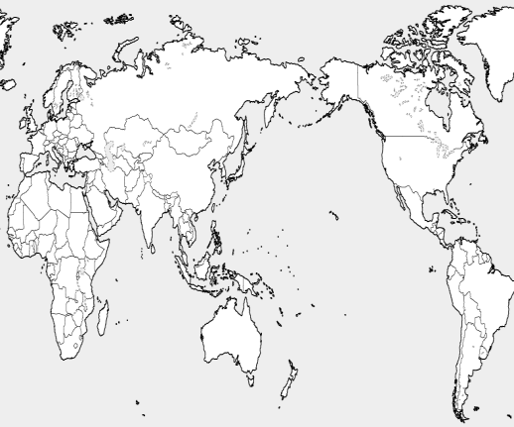
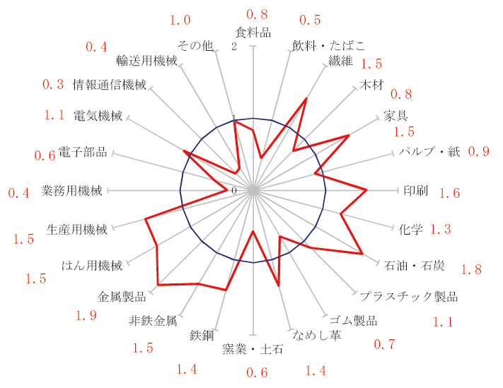
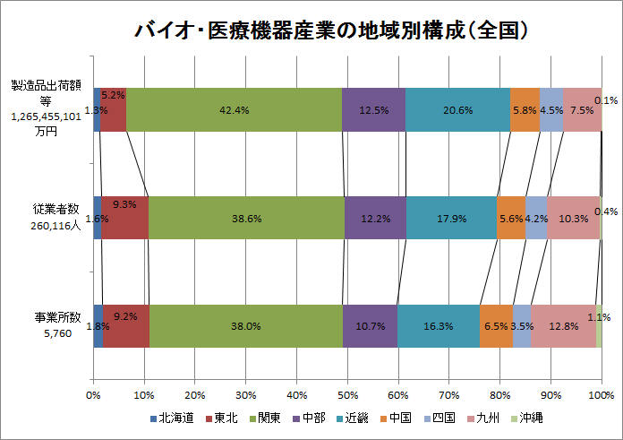
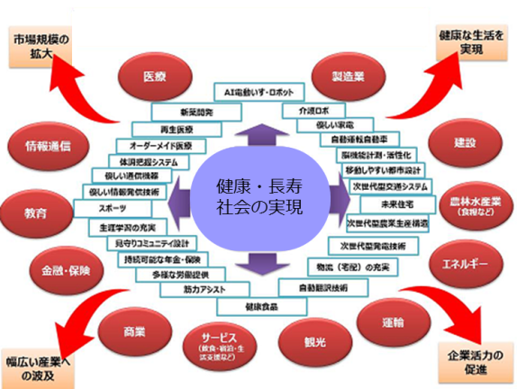
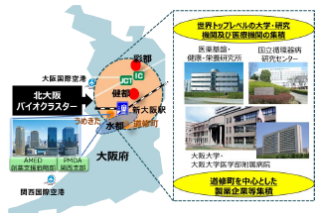
（１）産業・技術力
○ 世界の主要都市では、次世代産業や高付加価値型の産業の育成に注力しており、大阪もリーディング産業の育成を進める必要。
◇ 北大阪を中心に神戸・京都等も含めて、企業集積・研究集積が進む「ライフサイエンス」を中心とした裾野の広い健康・長寿関連産業の育成を進め、次世代のリーディング産業として着実に発展させる。
◇ バランスの取れた層の厚いものづくりの基盤を活かし、高付加価値型への転換を進めるイノベーションの創出に取組む。
■次世代産業に注力している都市の例
■バランスのとれた大阪のものづくり産業
（製造業出荷額等の特化係数（従業者4人以上））
オウル（フィンランド）
ボストン（米）
ライフサイエンス
ライフサイエンス
ＩＴ
ケンブリッジ（英）
ライフサイエンス
ＩＴ
ニューヨーク（米）
ライフサイエンス
ＩＴ
ミュンヘン（独）
ライフサイエンス
ピッツバーグ（米）
ソウル（韓）
ライフサイエンス
ＩＴ
サンフランシスコ（米）
シンガポール
ＩＴ
ライフサイエンス
ＩＴ
※都市間競争の実相（日本総研2013年３月）及び米国医療産業集積調査結果要旨（経団連・産業問題委員会2001年３月）をもとに副首都推進局にて作成
■バイオ・医療機器産業の地域別構成（全国）
出典：大阪府「なにわの経済データ’16」
■「健康・長寿」関連産業のすそ野の
広がり
■集積が進む北大阪バイオクラスター
国立健康・栄養研究所の移転
再生医療の
国際拠点形成
（中之島）
出典：近畿経済産業局資料
出典:「２０２５年日本万国博覧会基本構想」試案
33

Slide 34
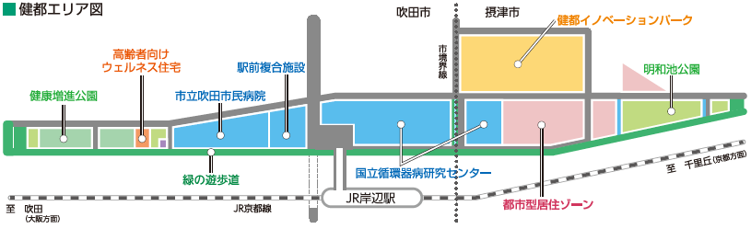
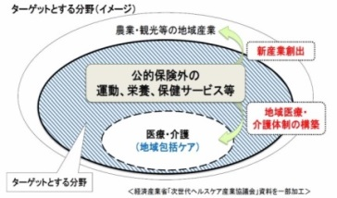
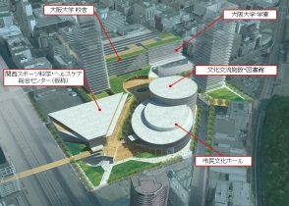
重点的な取組み
健康・長寿を基軸とした新たな価値の創出
世界トップクラスのライフサイエンスクラスター形成
【取組みの方向性】
○世界最高水準の研究が進む再生医療や革新的創薬の産学連携による実用化・産業化の促進、大阪の強みである「ものづくり力」を活かした医療機器の開発促進、健康分野における新産業の創出を図るとともに、大阪の健康長寿の先進都市に向けた方向性をまとめ、世界トップクラスのライフサイエンスクラスター形成などに向けた取組みを進める。
取組み例
■健康・医療の新たな拠点形成（健都）
・2018年のまちびらきを見据え、北大阪健康医療都市（健都）を健康・医療イノベーションの新たな拠点と位置づけ、クラスター形成を進める。
・健都イノベーションパークでの健康・医療分野の研究開発を行う企業の集積を進めるとともに、国立循環器病研究センターや国立健康・栄養研究所の移転により研究開発力の向上を図る。
■健康分野の産業創出
・府内外の民間事業者による「大阪健康寿命延伸産業創出プラットフォーム（OKJP）」を通じて実証の側面支援等を実施。「健康」を切り口に、衣料、食、住宅、福祉等サービス、ロボットIoTなど様々な産業へ波及させていく。
・2021年開業予定の「関西スポーツ科学・ヘルスケア総合センター（仮称）」において、健康寿命を延ばすための医科学研究や、スポーツ・芸術を通して健康増進を促す取り組みなどをさらに発展・実用化させ、それらの成果を広く提供していく。
◆北大阪健康医療都市（健都）
◆OKJPの健康寿命延伸産業イメージ
◆箕面船場駅周辺のまちづくり
出典：大阪健康寿命延伸産業創出プラットフォームHP
出典：箕面市HP
34

Slide 35
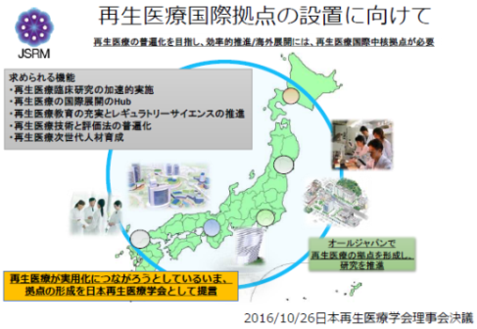
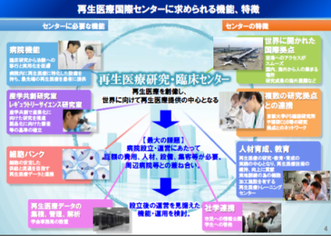
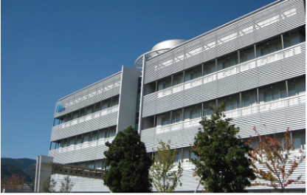
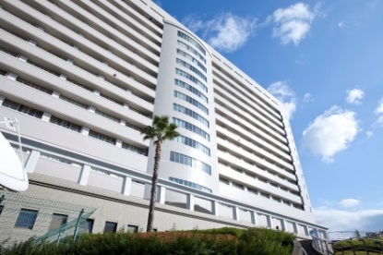
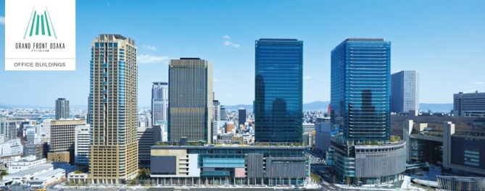
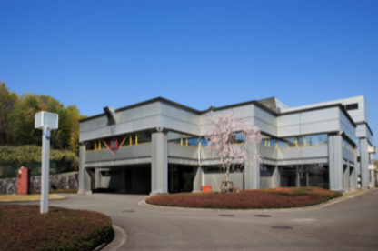
取組み例
■再生医療等の国際拠点形成
・中之島4丁目において再生医療におけるヒトへの応用から実用化、グローバル展開まで一貫して産業化を推進する「再生医療国際拠点」の形成を目指す。
・産学官が連携し、「中之島4丁目再生医療国際拠点検討協議会」を設置し、必要な機能について検討を進める。
■特区を活用したライフサイエンス関連産業の取組み
・関西圏国家戦略特区や関西イノベーション国際戦略総合特区の一体的な活用を図りつつ、医療イノベーションの創出、ライフサイエンス産業の成長を促進する。
主な事業 | 内容
保険外併用療養に 関する特例関連事業 | 日本では未承認又は適応外の医薬品等を対象に、大阪大学医学部付属病院、国立循環器病センターにおいて、スピーディーに先進医療を提供
特区医療機器薬事戦略相談事業 | 大阪大学医学部付属病院における革新的医療機器の開発について、 治験期間を短縮し、開発から市販・承認までのプロセスを陣俗化 ※希少性疾患に係る革新的医薬品の開発迅速化についても、企業への橋渡しまでをAMEDやPMDAが手厚くサポートし、実用化を促進する制度の創設を提案中
◆再生医療国際拠点
◆関西圏国家戦略特区の主な事業
SPring-8
関西のライフサイエンスクラスター
大阪の主な医療・研究機関
神戸医療産業都市
京都大学iPS細胞研究所
医薬基盤・健康・栄養研究所
理化学研究所（神戸研究所）、
スーパーコンピューター京、
先端医療センター病院
神戸医療機器開発センター
国際医療開発センター
京大先端医療機器開発・臨床研究センター
メディカルイノベーションセンター
京都市成長産業創造センターなど
北大阪
バイオ
クラスター
大阪医科大学
大阪国際空港
彩都
大阪大学・
大阪大学医学部
附属病院
出典：第2回中之島4丁目再生医療国際拠点検討協議会資料
うめきた（グランフロント大阪）
健都（国循移転予定先）
府立成人病センター
新大阪駅
国立循環器病
研究センター
大阪市立大学
道修町
大阪府立大学
AMED創薬支援戦略部
理化学研究所
生命システム
研究センター
PMDA関西支部
関西国際空港
京都大学原子炉実験所
■医薬品医療機器総合機構（PMDA）
関西支部の機能強化
・2016年の機能拡充により研究開発の初期段階だけでなく、
開発ステージに応じた各種相談が関西支部（うめきた）で
実施可能となったところ。
・引き続きPMDA関西支部のさらなる機能強化に向けた取組
みにより、創薬環境の整備を進める。
◆PMDA関西支部の機能拡充
H25.10
H26.4
H28.6
H29.4～
PMDA
関西支部設置
テレビ会議
システム導入
薬事戦略相談
・個別面談
・事前面談
対面助言
機能の追加
薬事戦略相談
・個別面談
・事前面談
・対面助言
更なる
機能拡充へ
治験相談
機能の拡充
治験相談
GMP実地調査
◇取組みの工程（主なもの）
大阪国際がんセンター、重粒子線がん治療施設オープン（2017）
健都まちびらき(2018）
国立健康栄養研究所の全面大阪移転（2018頃）
中之島再生医療国際拠点形成(2021）
関西スポーツ科学・ヘルスケア総合センター（仮称）開業（2021）
35

Slide 36
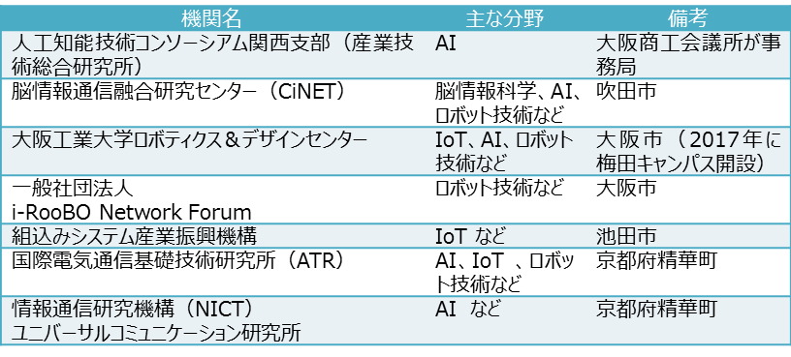
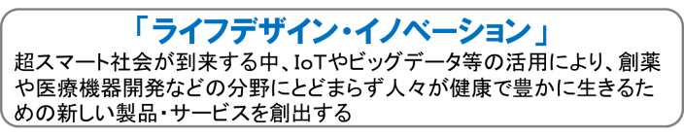
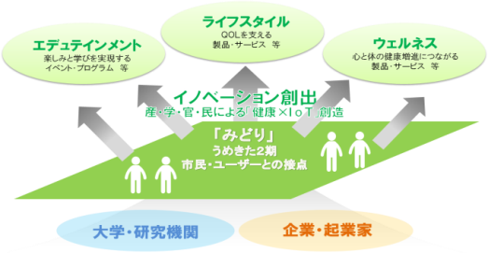
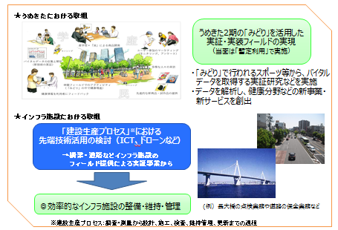
ものづくりの基盤を活かしたイノベーション促進
【取組みの方向性】
○ものづくりを中心とした大阪・関西の豊富な産業集積について、イノベーションを支える産業インフラとして革新を図り、高付加価値化を進める。
突破口となる、健康・医療関連の研究開発推進を中心として、IoT、人工知能（AI）やロボット、バッテリーなどの技術を活用したイノベーションの促進に取り組む。
取組み例
■ライフデザイン・イノベーションの拠点形成
・2022年度より順次まちびらきをむかえる「うめきた2期区域」のまちづくりと連動し、世界から人材、技術を集積・交流させ、新しい産業・技術・知財を創造する「イノベーション」の拠点を形成することで、新たな国際競争力を獲得し、我が国の成長エンジンとして世界をリードする。
■IoT、AI、ロボット技術、ビッグデータ等の活用
・大阪・関西の各拠点のポテンシャルを最大限活用し、「イノベーション・エコシステム」を構築し、イノベーションの連鎖を生み出す。
■IoT、AI、ロボット技術の大阪・関西の拠点・機関の例
・経済界との連携により、IoTやAI、ドローン、ヘルスケア、オープンデータ・ビッグデータ関連において、先進的なまちづくりに関する実証事業や社会実装を行う。
■大阪市と大阪商工会議所との先進的なまちづくりに資する「実証事業都市・大阪」実現に向けた包括提携協定の事業例イメージ
36

Slide 37
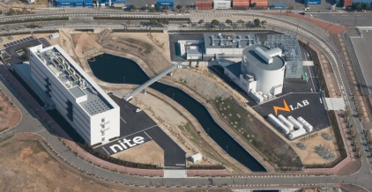






取組み例
■新エネルギー関連のグローバル競争力強化
・「バッテリー戦略研究センター」において、電池関連（蓄電池分野、水素・燃料電池分野など）産業の創出・国際競争力強化に向けて、事業参入や実証フィールドの希望にかかる相談対応や、技術面での課題解決を進めるなど、新エネルギー産業のさらなる競争力強化を図る。
・咲洲に開所した大型蓄電池システム試験評価施設（NLAB）や連携協定を締結した認証機関と連携しながら、新エネルギー関連の集積地域形成を進める。
■ものづくりの高付加価値化に向けた支援体制の充実
・大阪産業技術研究所の創設（スーパー公設試の実現）、ものづくりビジネスセンター大阪（MOBIO）等の支援拠点の産業振興支援体制の強化を通じ、大阪自らの支援機能の強化を図る。
・さらに、近畿経済産業局の機能強化、平成29年10月までに開設が予定されているINPIT（（独）工業所有権情報・研修館）近畿統括拠点（仮称）により、新たなイノベーション創出につながる革新的・基盤的技術の権利化支援を強化し、世界市場に打って出る大阪産業・大阪企業を支援し、高付加価値な製品・技術を創出。
■ NLABの全景
■多目的大型実験棟
大阪に新たに拡充される機能等 | 内容
「INPIT（（独）工業所有権情報・研修館）近畿統括拠点（仮称）」における特許審査の面接審査が可能に | 平成29年10月までに開設予定の「INPIT近畿統括拠点（仮称）」において、出張面接審査の重点実施日の設定、「出張面接審査室」、「テレビ面接審査室」及び「高度検索閲覧用端末」の設置、面接審査の申込受付を実施
近畿経済産業局における地域中小企業の実態把握機能の抜本的強化 | 近畿経済産業局の組織改編を行い、平成29年度に中小企業庁における政策の企画・立案の高度化を推進するための新しい組織を設置
出典：（独)製品評価技術基盤機構 ホームページ
■ 燃料電池フォークリフト
■蓄電池、水素・燃料電池国際
カンファレンスin大阪
(出典:新関西国際空港株式会社HP)
■ MOBIO常設展示場
■ INPIT近畿統括拠点（仮称）
■イワタニ水素ステーション大阪森之宮
（出典：岩谷産業株式会社）
◇取組みの工程（主なもの）
大阪産業技術研究所創設、INPIT近畿統括拠点設置（2017）
実証実験推進の体制づくり
ライフデザインイノベーション拠点形成（2022頃）
新エネルギー関連産業のグローバル競争力強化（関西水素サプライチェーン構想による水素実用化など）
37

Slide 39



（２）資本力（ハード・ソフトインフラ）
○ これまでの機能面におけるハード、ソフトインフラ拡充の取組みにより一定の基盤が整うが、さらなるグローバル競争力の強化のため、世界水準を備えていくことが必要。
◇ 国内外から大阪へのヒト・モノの流れをさらに活発化させるため、民間の力を活かした都市の顔となるまちづくりや、域内交通ネットワークの強化を進めるとともに、広域交通ネットワーク（リニア中央新幹線、北陸新幹線）の早期開業を促進し、大阪が広域的なネットワークの結節点として国内外の都市との連携強化をめざす。
◇ 好調なインバウンドのもと、さらなる都市ブランドの向上を図り、世界への発信力を高める。
■世界の都市総合力ランキング
出典：森記念財団
都市戦略研究所
■近年活発化する民間の都市開発
2011年５月 大阪ステーションシティ全面開業
2012年11月 中之島フェスティバルタワー（東地区）開業
2013年４月 グランフロント大阪開業
2014年３月 あべのハルカス全面開業
2014年７月 ユニバーサル・スタジオ・ジャパン新エリア開業
2015年11月 エキスポシティ開業
2017年(予定) 中之島フェスティバルタワー・ウエスト（西地区・仮称）開業
2022年(予定) 梅田１丁目１番地計画ビル（仮称）竣工
2022年(予定) うめきた2期まちびらき
分野 | 大阪の順位 2016年（2015年) | 東京の順位 〃
総合スコア | 22位（24位） | 3位（4位）
文化・交流 | 27位（28位） | 5位（5位）
交通・アクセス | 23位（29位） | 11位（11位）
■主な国際空港における市中心部からのアクセス
アクセス改善により
時間短縮
■来阪外国人数と訪問率
グランフロント大阪
あべのハルカス
出典：第27回大阪府市統合本部会議資料(2014年12月)
39
出典：訪日外客統計（JNTO) 、消費動向調査（観光庁）より作成

Slide 40



重点的な取組み
世界水準の都市ブランドの確立
世界に誇れる都市空間の創造
【取組みの方向性】
○ヒト・モノ・情報・投資を呼び込める魅力を備えた都市空間の創造をめざし、大阪の顔となるまちづくりなどに取り組む。また、府内市町村や近隣府県も含めた広域的な視点に立って都市空間の創造に取り組む。
○リニア中央新幹線や北陸新幹線の早期全線開業を促進し、広域的なネットワークによる連携の強化をめざす。
○関西国際空港の国際拠点空港としての機能強化を図るとともに、国際コンテナ戦略港湾阪神港の強化・利便性向上をめざす。
○交通ネットワークの充実・強化に向けた高速道路・鉄道網の整備を進めるとともに、高速道路のシームレスな料金体系の実現や、乗継改善などによる公共交通の利便性向上等に取り組む。
取組み例
■うめきた2期など都心部エリアの新たなまちづくり
・「みどり」と「イノベーション」の融合拠点を目標とする「うめきた2期区域」をはじめ、中之島やベイエリア等の大阪都心部エリアにおいて、新たなまちづくりに取り組む。
【うめきた2期】
大阪の顔、関西のハブとなる
「みどりとイノベーションの融合拠点」
2022年 一部まちびらき
2026年 全体まちびらき
【中之島】
国際的なビジネス・文化・学術・交流拠点としての機能向上形成
・新美術館の整備
・産学・社学連携拠点の形成（中之島アゴラ）
・再生医療国際拠点の導入
・都市型MICE機能
【ベイエリア】
成長戦略拠点として、さらなる民間開発事業を促進
・産業・物流機能や環境・エネルギー分野、
集客施設等の集積促進
・夢洲における国際観光拠点の形成
40

Slide 41

取組み例
■広域的な視点での都市空間の創造
・大阪が東西二極の一極として大きく発展していくため、2016年12月に策定した「グランドデザイン・大阪都市圏」において示した「広域連携型都市構造」の考え方に基づき、地域資源を最大限に活かし、広域的な視点で都市間連携を進めることで、魅力的な都市空間を創造する。
【広域連携型都市構造】
近隣府県を含む大阪都市圏として、
以下の視点で、都市構造を大胆に
とらえなおす。
① 都市の活力の源である「人」の活動を中心
② 多様な機能が集積する強みを活かし、都市間連携を強化
③ 山や川、海などの地形的要素や、行政区域にとらわれない広域的な視点で、大胆に土地利用を転換
◇「広域連携型都市構造」を踏まえた都市空間創造の方向性
~ 地域資源を最大限に活かす ~
【産業の集積】様々な産業の集積化とネットワーク形成により、一層成長・発展する都市
空間を創造
【学術・研究の集積】さらなる知的創造活動を生み、支える都市空間を創造
【集客機能の集積】国内外から多くの人が訪れる圧倒的な魅力を備えた都市空間を創造
【豊かな自然環境】豊かなみどりや水辺をさらに楽しめる都市空間を創造
【歴史・文化の集積】他にない豊かな歴史・文化を身近に感じられる都市空間を創造
【良好な居住環境】ライフデザインに応じた多様な居住環境が実現できる都市空間を創造
■リニア中央新幹線、北陸新幹線の早期全線開業の促進
・東西の大都市圏を結ぶ広域交通インフラの複数ルートを確保し、その効果を西へ波及させるため、関係団体と連携して、リニア中央新幹線や北陸新幹線の大阪までの早期全線開業を促進する。
■交通ネットワークの充実・強化
・活力・成長を支えるため、物流の効率化や広域連携の強化に資する大阪都市再生環状道路や府県間道路などの道路ネットワークの構築を進めるとともに、戦略4路線など人流を支える鉄道ネットワークの充実を図る。
■国際空港機能の強化
・空港運営事業者としては、適切な投資と効率的な運営により、国内外からの空港利用者へのサービスを強化し、その可能性を最大限に引き出すことをめざす。
・空港運営事業者の自律性・自由度を尊重しつつ、国際拠点空港としての機能強化を図るとともに、関空を通じた地域の発展をめざす。
【主な路線】 ※機能面で記載した路線を除く
●国土軸アクセス(新名神・第二京阪アクセス)の更なる強化
千里丘寝屋川線・寝屋川大東線(H28年度事業着手)など
●府県間の更なる連携強化
大阪河内長野線・国道371号(H30年代半ば供用)など
●JRおおさか東線の開業による新大阪駅へのアクセス強化 (H30年度)
●うめきた新駅開業(H34年度末)
■大阪湾諸港の国際競争力強化
・国際コンテナ戦略港湾阪神港と阪神国際港湾株式会社との連携による創荷・集荷の取組みなど、港湾の国際競争力の強化を図る。
・将来の大阪湾諸港の港湾管理一元化に向けた取組みを進める。
・既存ストックの活用、利用者の視点といった観点から、高速道路の混雑状況に応じた料金設定などの戦略的な料金体系の実現、可動式ホーム柵設置等による安全確保や乗継時の移動負担軽減などの公共交通の利便性向上に取り組む。
◇取組みの工程（主なもの）
国道480号・第二阪和国道開通、淀川左岸線延伸部事業着手（2017）
JRおおさか東線全線開業（2018）
阪神高速大和川線全線供用(2019）
うめきた2期まちびらき（2022）
新名神高速道路全線供用 (2023）
41

Slide 42




世界的な創造都市、国際エンターテイメント都市の確立
【取組みの方向性】
○都市魅力の発展・進化・発信や、観光客受入環境の充実により、観光拠点としての機能強化を図るとともに、インバウンド客を関西のみならず国内各地へつなぐ「観光」ハブとしての機能を高める。
○MICE機能や国際的なエンターテイメント機能等を備えた統合型リゾート（IR）の誘致など、国際観光拠点の形成を促進する。
○大阪が誇る文化・歴史や伝統芸能、スポーツ、芸術、食などの都市魅力を最大限活用し、国内外にアピールするとともに、それらを誰もが享受できるよう取組みを進める。
○こうした文化・観光基盤を背景に、集客イベントのインパクトも活かしながら、大阪・関西において情報が生まれ、集まり、全国・世界へ発信する機能強化を図る。
取組み例
P
■夢洲でのIRを含む国際観光拠点の形成
MICE機能や国際的なエンターテイメント機能等を備えた統合型リゾート(IR）の誘致など、民間の創意・工夫や意見を取り入れながら、経済界とともに「夢洲まちづくり構想」を策定し、夢洲における国際観光拠点形成に取り組む。
■中之島におけるエリアブランド化
・中之島4丁目地区は、2021年度開館予定の
(仮称)大阪新美術館の整備を核とし、隣接する
国立国際美術館、市立科学館との連携により、
国内有数のミュージアムゾーンの形成を図るとともに、
文化芸術拠点としてのエリアのブランド化を進める。
・大阪大学が提案する「中之島アゴラ構想」も踏まえ、府・市、大阪大学及び経済団体等とともに「中之島アゴラ構想推進協議会」において、人材育成や、芸術・情報発信などのアート拠点としての機能検討を進める。
※大阪大学中之島アゴラ構想より
42

Slide 43








取組み例
■観光基盤や集客イベントのインパクトを活かした情報発信
大阪観光局の観光情報ポータルサイトをベースに、ICT
を活用して、大阪の観光情報をタイムリーかつ一元的に
発信。ターゲットに応じた戦略的プロモーションを徹底し、
大阪のファン層拡大を図っていく。
■関西広域での観光振興
関西広域連合や関経連等の経済団体、観光推
進団体等の約60団体で「関西国際観光推進本部」
を2016年3月に設立するなど好調なインバウンドを活
かす動きが続く。関西広域連合が同年8月に改訂し
た「関西観光・文化振興計画」に沿って、一体的な
取組みを進める。
◆統一交通パス
「KANSAI ONE PASS」
■規制緩和、既存ストックを活かした民間プロジェクトの誘導
大阪にたくさんの人が集い、活動することを実感できる、これまでにない楽しいまちづくりプロジェクトの実現に向けて支障となる規制の緩和や制度見直しを行う。
・御堂筋地区の魅力向上
今後も規制緩和や補助制度の活用などにより、御堂筋を解放したイベントを展開するとともに、官民連携した御堂筋完成80周年記念事業の実施、将来ビジョンの策定などを通じて、世界に誇るシンボルストリートをめざす。
・大阪城公園の世界的観光拠点化
大阪が誇る歴史公園である大阪城公園におけるパークマネジメント事業を推進し、旧第四師団司令部庁舎（もと大阪市立博物館）のリニューアル、大阪城トライアスロン2017の開催など⺠間活⼒を活⽤した公園の新たな魅⼒を創出する。
■百舌鳥・古市古墳群の世界遺産登録の推進
堺市、羽曳野市、藤井寺市の3市にまたがる巨大
古墳群「百舌鳥・古市古墳群」を、大阪が世界に誇
る歴史遺産として2019年度の世界文化遺産登録
実現をめざすとともに、登録後増加が見込まれる来
訪者への対応の充実など、登録を契機とした魅力創
出に取り組む。
◆百舌鳥・古市古墳群
■24時間おもてなし都市の推進
観光客が昼夜を問わずまちに魅力を感じ、安全で安
心して旅行を楽しめる都市をめざし、Ｗi-Ｆi設置の
拡充や宿泊施設、公共機関等の環境整備や観光
案内機能の充実に取り組む。
◆御堂筋フェスティバル
モール化
◆大阪城公園駅前エリア
整備イメージ
◆旧第四師団司令部庁舎整備イメージ
©（公財）大阪観光局
■大阪が誇る文化力の創造・育成・活用
大阪の文化を保存・継承するとともに、大阪が誇る
伝統芸能のビジター向けコンテンツや食文化を満喫
できるコンテンツを創出するなどして、国内外に情報
発信していくことで大阪の魅力を高める。
また、国内外からアーティストをはじめ多くの人々が
大阪に集い、交流する都市をめざす。
◇取組みの工程（主なもの）
■来阪外国人旅行者目標数：1,300万人(2020）
都市魅力創造戦略の推進
博物館群（ミュージアム）の独立行政法人化(2019)
大阪新美術館開館（2021）
■東京オリンピック
・パラリンピック(2020)
■関西ワールドマスターズゲームス
(2021）
□日本万国博覧会（招致活動中）
(2025）
■ラグビーW杯(2019）
43

Slide 45



（３）人材力
○世界では、高度人材及び留学生を中心に、ヒトの移動が急速に活発化しており「人材獲得競争」の様相を呈している中、多様な人材の育成や呼込みが必要。
◇ 大阪の人材力の強化のため、大阪・関西に集積する大学（アカデミア）や研究機関の強みを活かしながら、多様な人材が活躍できるオープンでチャレンジングな環境づくりを進める。
◇ 企業のCSRへの取組みや社会企業家・非営利セクターの活躍が世界的に活発化しつつある現状を好機ととらえ、営利・非営利問わず民間活動の促進に向けた取組みを進める。
■世界における留学生の流れ
出典：経済産業省「通商白書」2008年版
■アジア大学ランキングTOP100掲載の日本の大学数
（2005年、単位：千人）
9位 京都大学
18位 大阪大学
81位 神戸大学
91位 大阪市立大学
※英タイムズ・ハイアー・
エデュケーションにおける
「アジア大学ランキング
TOP100【2015】」より
■都道府県別外国人労働者数と「専門・技術分野の在留資格」
（2015年10月末現在） 出典：厚生労働省「外国人雇用状況の届出状況」
■開業数の推移（年度ベース） 出典 厚生労働省「雇用保険事業年報･月報」
■大阪における社会企業家・非営利セクターの活動事例
⇒急病の子どもにも対応する病児保育事業の実施。 A社(ＮＰＯ法人)
⇒通信・定時制高校の学生に対し「社会関係資本の構築」と「成功体験の醸
成」を提供する、授業や対話による支援プログラムの実施。 B社(ＮＰＯ法人)
⇒路上での雑誌販売による、ホームレスの方が働き収入を得る機会の提供。
C社(有限会社)
⇒生活保護・ホームレス問題と放置自転車問題を一気に解決するシェアサイクル
システムの構築・運営。 D社(ＮＰＯ法人)
45

Slide 46






重点的な取組み
内外から多様なプレーヤーが集い、活躍する場の創出
多様な人材が活躍できるオープンでチャレンジングな環境整備
【取組みの方向性】
○内外から多様な人材を呼び込み、大阪での活躍を促進するために、特区等を活用したビジネス環境の整備や創業など新たなチャレンジを支援する取組みや出会い・交流の場の創出を積極的に進める。
○知の拠点である大学や研究機関、経済界等とも連携し、高度人材の育成や大阪での定着に努めるとともに、ダイバーシティの考え方に立ち、女性や海外高度人材など多様な人材が社会で活躍できる環境づくりに取組む。
取組み例
■ベンチャーエコシステム・イノベーションエコシステム
の構築
・起業家、研究者、大企業、ベンチャーキャピタル（VC）
などをつなぐ「大阪イノベーションハブ（OIH）」の取組みを
さらに進めることにより、世界から人材、資金、情報を呼び
込む「イノベーション・エコシステム」の構築をめざす。
・オープンイノベーションの取組みの活発化など民間の
動きも活かし、ベンチャーやイノベーションの創出を資金
面から支える官民連携ファンドの活用を促進するなど、
資金供給の多様化を図ることにより、新たな成長エン
ジンとなりうる成長産業を創出する。
■大学や経済界との連携による人材育成等
・国内外の大学の誘致や外国大学、大阪大学や、大阪府立大学・大阪市立大学をはじめとする府内大学、企業との連携促進等により、国際競争を勝ち抜くハイエンド人材を育成する。
・大学におけるPBL（Problem-Based Learning）課題解決型授業）やインターンシップなどの産学官連携プログラムの実施により、若者の就業観・職業観の養成や、実践的な人材育成を行う。
■イノベーション・エコシステム（イメージ図）
■関西経済同友会/メンタープログラム
■産学官協働人材育成機構 AICEの取組例
■Hack Osaka 2016
■OIHシードアクセラレーションプログラム
46

Slide 47








取組み例
■グローバル人材の育成や留学生などの外国人高度人材の活用
・外国人高度専門人材やその家族に対する在留規制の緩和等の動きとあわせて、海外での留学プロモーションの実施、留学生の就職のサポート、大学や住宅事業者との連携による留学生の住まい確保等を進めるなど、留学生をはじめとする外国人の受入環境の整備を進め、優れた人材を世界から呼び込む。
・小・中・高等学校における英語教育の充実やグローバルリーダーズハイスクール（GLHS) 、国際関係学科等、世界最先端のICT学習環境の活用による青少年の発達段階に応じたプログラミング教育等の取組みによりグローバル人材を多数輩出していく。
・関西圏国家戦略特区雇用労働相談センターによる海外からの進出企業への労働法制面からのサポートなどにより、ベンチャー企業やグローバル企業の設立等を促進し、特区等を活用した外国人高度専門人材が活躍しやすい環境づくりを進める。
■女性や若者、アクティブシニアなど多様な人材の活躍
・大阪労働局（ハローワーク）との連携体制を強化し、「OSAKAしごとフィールド」を軸に、家事負担の軽減につながる外国人家事支援人材の受入なども活用しながら、女性、若者、高齢者、障がい者等が能力を発揮できる雇用機会の確保を進める。
・魅力向上・発信等により人材確保に課題を抱えている分野での女性や若者の活躍を推進するとともに、東京圏からの人材還流の促進に取組む。
・シニア就業促進センターと連携した経験や知識が豊富な高齢者の就業促進や、アクティブシニア普及推進によりシニアの生きがいと活力ある地域社会を実現する。
■大阪大学のグローバル人材育成拠点「グローバルビレッジ」
■OSAKAしごとフィールド
■公益財団法人大阪府国際交流財団ＨＰ
■大阪の魅力的な情報と、おためし移住プログラムを提供し、UIJターンを促進する「ボケない大阪移住プロジェクト」
■東京圏の移住希望者に対し、大阪府内のIT企業への就職を促進する「大阪ブレインストーミング」
■Osaka City Programming Camp 2016
（中学生向けプログラミング講座）
■関西圏国家戦略特区雇用労働相談センター
◇取組みの工程（主なもの）
公設民営学校（国際バカロレア）の設置(2019)
大阪大学グローバルビレッジ運用開始（2020）
大阪府市新大学発足（2022）
多様な人材が活躍できる環境整備
47

Slide 48




民間活動促進の仕組みづくり
【取組みの方向性】
○多様な人材の活躍を進めていくため、民間が自由に活動できる土壌が重要。大阪の「民都」としてのDNAを活かし、さらなる環境整備を進める。
○規制改革等により民の活動を活発化させるとともに、公と民が手を携え、社会課題の解決を図りながら、住民サービスの提供と経済活性化の実現をめざす公民連携の強化を図る。
○将来の公益庁創設などの国制度に踏み込んだ改革を視野に、「フィランソロピーにおける国際的な拠点都市」をめざした取組みを進める。
民
（営利セクター）
民
（非営利セクター・市民）
行政
（国・自治体）
取組み例
民の活動の場の拡大
■民間活動を促進するための規制改革
・東京等よりも厳しい規制は全廃するという基本方針のもと、国への働きかけ、特区制度を活用した規制改革や税制措置等の総合的かつ集中的な実施、府市における更なる規制緩和を行い、「世界で最もビジネスがしやすい環境」の実現をめざす。
■公民連携の強化
・「⺠でできるものは⺠へ」を基本に取り
組んできた従来の公民連携の枠組みを
前進させ、民間企業等と行政それぞれの
ニーズをマッチングし、「win-win」の
関係による新たな公民連携のモデルを
確立することで社会課題の解決を図り
ながら、きめ細かな住民サービス
の提供と経済活性化を実現する。
・まちづくりにおけるコンセッションやBID、
PPP/PFI、ネーミングライツなどの活用
を進め、民間の資金とノウハウを活かした
まちづくりを実現する。
■都道府県では全国初となる民間企業等の一元的窓口「公民戦略連携デスク」
■住民が住み慣れた地域で安心して快適に住み続けられるよう、多様な主体が参画して課題解決型のまちづくりを目指す「スマート・エイジングシティ」
■民間活力の導入によりリニューアルした天王寺公園エントランスエリア
『てんしば』
48

Slide 49


取組み例
■フィランソロピーの促進、非営利セクターの活性化
・市民・非営利セクターの役割が世界的にも大きくなり、寄附や社会的投資等を通じて社会課題の解決を図るフィランソロピーが世界の潮流になりつつある。
・フィランソロピーの促進により第２の動脈（フィランソロピー・キャピタル）を大阪に取り込み、非営利セクターの活性化を通じて、大阪が「フィランソロピーにおける国際的な拠点都市」をめざす。
・まずは行政や非営利セクター、大学、企業等が対等の立場で様々なテーマについて議論する「(仮称)大阪フィランソロピー会議」を設置。
(仮称)大阪フィランソロピー会議で議論するテーマ(案)
連携強化 | ・非営利セクターと営利セクター・行政・市民・大学等を結ぶ公益活動支援のプラットフォームを構築
新たな資金の流れ | ・寄附を増やす・寄附をつなげる仕組み、SIBなど新たな民への資金供給手法や仕組みを構築
活動の見える化 | ・活動を評価する仕組みを構築し、非営利セクターの活動等を見える化
活動の枠の拡大 | ・民間公益活動の促進に向けた官民連携の促進や規制改革の提案 ・全国組織の大阪支部誘致や公益庁の創設など
フィランソロピー都市の発信 | ・フィランソロピーの先進都市として世界にむけた発信
【民主導による公益活動支援のプラットフォームの検討イメージ】
◇取組みの工程（主なもの）
民間活動を促進するための規制改革
公民連携の強化
フィランソロピー会議の設置
公益活動支援のプラットフォームの構築
活動の見える化や新たな資金供給の検討など
49

Slide 50


第３章 その先にあるもの ～副首都として発展する未来の大阪～
◆「西日本の首都」「首都機能のバックアップ」「アジアの主要都市」「民都」の４つの役割を果たす副首都・大阪は、グローバル社会の中で、日本の成長、世界の課題解決に貢献しつつ、住民が豊かで、利便性の高い都市生活を実現。
◆現在誘致を進めている2025年の万博は、イノベーションと市民の参画を通じた社会の変容を世界に発信するまたとない機会となるものであり、副首都・大阪の発展を加速する起爆剤として活用する。
【副首都・大阪の未来像】
◆世界の中で
～世界が注目する
産業・文化・サイエンスの拠点～
◆日本の中で
～スーパーメガリージョンの西の核～
◆住民にとって
～豊かで、利便性の高い
都市生活～
関西
・西日本
へ波及
50

Slide 51






副首都・大阪の未来像
世界が注目する産業・文化・サイエンスの拠点
世界の中で
日本の中で
リニア中央新幹線の大阪開業によって形成される世界最大のスーパーメガリージョンの中で、大阪を中心とする副首都圏は独自の経済、文化を発展させ、世界に向けたわが国の西の玄関として東京と並び立つ存在感を発揮する。
住民にとって
世界最先端のイノベーションの成果によって、健康長寿の実現をはじめとする社会の様々な課題解決を図る。また、持続的な経済成長を図るとともに、民のダイナミズムを活かして、その果実によって安全安心の確保、豊かで利便性の高い生活環境を実現する。
大阪・関西の産業、文化、サイエンスの幅広く厚みのあるポテンシャルが花開き、世界中から企業や人材を惹きつけるブランド力を発揮するとともに、健康・長寿分野のみならず、世界的な課題解決に寄与する課題解決最先端都市として、グローバルな都市間競争に打ち勝つ。
スーパーメガリージョンの西の核
豊かで、利便性の高い都市生活
万博のレガシーを継承・発展させ、最先端のイノベーションと民の力の発揮で、日本・世界の未来を支え、けん引する副首都として大きく発展
51

Slide 52
◇参考 大阪の主な動き（構想段階等を含む）
北陸新幹線
大阪開業
リニア中央新幹線
大阪開業
＜参考＞
＊なにわ筋線（関空アクセス）
事業化判断に向けて検討中
＊統合型リゾート（ＩＲ）
法制化の動向をふまえて対応
2025日本万国博覧会
2023
新名神高速道路全線供用
2022
うめきた2期まちびらき
2021
関西ワールドマスターズゲームズ、再生医療の国際拠点形成（中之島）
大阪新美術館開館
2020東京
オリンピック・パラリンピック
来阪外国人旅行者数の目標値：1300万人
2019
ラグビーワールドカップ、公設民営学校開校、阪神高速大和川線全線供用
2018
健都まちびらき、おおさか東線全線開業
2017
大阪国際がんセンター開院、阪神圏の高速道路料金体系一元化（シームレス料金）、
淀川左岸線延伸部事業着手
2016
関空等運営権売却、国立健康・栄養研究所移転決定
2015
大阪府都市開発㈱株式売却、大坂の陣400年プロジェクト
2014
関西圏国家戦略特区指定（医療イノベーション拠点）
※年号は年度表記
※事業等の名称は仮称や通称のものもある
※今後の予定は2016年９月時点の想定
各事業の取組状況等により変動があり得る
2013
大阪観光局設立、グランフロント大阪開業、あべのハルカス開業
52

Slide 53













◇参考 圏域のイメージ（主な項目）
世界トップクラスの
ライフサイエンスクラスター形成
北陸新幹線
スーパー
メガリージョンの形成
関西・西日本へ波及
京都大学
神戸大学
iPS細胞
研究所
文化庁
神戸医療産業都市
大阪大学
彩都
健都
うめきた
中之島
古都京都
リニア
中央新幹線
大阪産業技術研究所
（森之宮センター）
人や物が往来し、賑わう
国際的な結節点の形成
先端技術による高度なものづくり集積の形成
大阪健康安全
基盤研究所
大阪空港
夢洲・咲洲
東部大阪
ものづくり産業集積
神戸空港
堺泉北港
市立大学
けいはんな
学研都市
神戸港
大阪港
ベイエリア
産業集積
府立大学
関西国際空港
りんくうタウン
大阪産業技術研究所
（和泉センター）
世界への
ゲートウェイ
百舌鳥・古市古墳群
古都奈良
紀伊山地
関西大環状道路
53

Slide 54
第４章 今後の進め方
「中長期的な取組み方向（案）」を指針として、自らの取組みによって副首都としての基盤
を整え、副首都の確立を図り、さらに、副首都としての発展を遂げられるよう、関係者との意識
の共有化や国への働きかけを進めながら、大阪の副首都化を進めていく。
具体的な取組みは、第２章の戦略に沿って、副首都推進本部会議のもとで進捗管理を
行いながら着実に進める。その過程で、「中長期的な取組み方向（案）」は必要に応じて
見直しを行っていく。さらに、経済成長面については、府市で策定している「大阪の成長戦略」
に必要な事業等を盛り込み、具体化を図っていく。
また、市民・府民、さらには全国に対する理解促進の取組み、経済界や関西広域連合など
とも連携した国等へのアプローチなど、副首都・大阪に向けた機運醸成を図る。
54
Notes:
さかい

Slide 55
【用語解説】
最後に確認・修正
初出 ページ | 用 語 | 解 説
６ | バックアップ | 支援や予備。災害等の際に、もともと役割を果たしているものが機能しなくなった場合に、代わりに役割を果たして機能を維持できるようにするための備え。
８ | ワンストップセンター | 関連する複数のサービスを一度にまとめて受けられる場所。
９ | クラスター | 集合体。集まり。ひとまとまり。 ここでは産業の「集積」の意。
10 | ライフサイエンス | 生物体と生命現象を取り扱い、生物学・ 生化学・医学・心理学・生態学のほか社会科学なども含めて総合的に研究する学問。 生命科学。
10 | イノベーション | 科学的発見や技術的発明を洞察力と融合し発展させ、新たな社会的価値や経済的価値を生み出す革新。
10 | ゲートウェイ | 玄関口、ネットワークの結節点。
10 | 新エネルギー | 太陽光発電や風力発電などのように、地球温暖化の原因となる二酸化炭素（CO2）の排出量が少なく、エネルギー源の多様化に貢献するエネルギーのこと。
11 | NPO | 民間非営利団体。政府や企業などではできない社会的な問題に、「非営利」で取り組む民間団体。「非営利」とは、利益があがっても構成員（社員など）に分配しないで、団体の活動目的を達成するための費用に充てること。
11 | コンセッション | 公共施設等の管理者が所有権を保有したまま、民間事業者等に事業運営や維持管理等にかかわる権利（公共施設等運営権）を長期間にわたって有償で付与すること。民間事業者等は、事業期間中に施設を管理運営することで利益を上げ、事業期間が終了すれば運営権を公共施設等の管理者に返還する。
11 | ダイナミズム | 内に秘めたエネルギー。力強さ。活力。
11 | フィランソロピー | 社会貢献活動の総称。ここでは、社会課題解決に向けて行う、寄付や社会的投資等を通じた公益的活動をいう。
15 | ミッシングリンク | 高速道路等の未整備区間のことで、途中で整備が途切れている区間を指す。
16 | PMDA関西支部 | 医薬品などの健康被害救済、承認審査、安全対策の３つの役割を⼀体として⾏う公的機関である独立行政法人医薬品医療機器総合機構（Pharmaceuticals and Medical Devices Agency）の関西支部。平成25年10月に開設され、開発初期段階の無料相談から徐々に相談機能を拡充し、医薬品の承認申請に必要な助言･指導を行っている。
17 | 国際バカロレア | 国際バカロレア機構（本部ジュネーブ）が提供する国際的な教育プログラム。チャレンジに満ちた総合的な教育プログラムとして、世界の複雑さを理解して、そのことに対処できる生徒を育成し、生徒に対し、未来へ責任ある行動をとるための態度とスキルを身に付けさせるとともに、国際的に通用する大学入学資格（国際バカロレア資格）を与え、大学進学へのルートを確保することを目的として設置された。
17 | プロモーション | 宣伝活動全般。

Slide 56
初出 ページ | 用 語 | 解 説
17 | DMO | 地域の「稼ぐ力」を引き出すとともに地域への誇りと愛着を醸成する「観光地経営」の視点に立った観光地域づくりの舵取り役として、多様な関係者と協同しながら、明確なコンセプトに基づいた観光地域づくりを実現するための戦略を策定するとともに、戦略を着実に実施するための調整機能を備えた法人。国が平成27年11月に「日本版ＤＭＯ」形成・確立に係る手引き・登録要領を公表し同年12月から候補法人の登録を開始。（DMO : Destination Management / Marketing Organization)
17 | アーツカウンシル | 国や地域の特性や文化政策の方針によって機能や形態は様々であるが、芸術文化に対する助成を機軸に、政府と一定の距離を保ちながら、文化政策を担う専門機関のこと。
20 | インバウンド | 入ってくる、内向きのという意味の形容詞（inbound)。海外から日本へ来る観光客を指すことが多い。
21 | AMED | 国立研究開発法人日本医療研究開発機構 （Japan Agency for Medical Research and Development）の略称。医療分野の研究開発における基礎から実用化までの一貫した研究開発の推進・成果の円滑な実用化及び医療分野の研究開発のための環境の整備を総合的かつ効果的に行うため、医療分野の研究開発及びその環境の整備の実施や助成等を行う機関。
22 | 人工知能（AI） | 学習・推論・判断といった人間の知能のもつ機能を備えたコンピューターシステム。（AI : Artificial Intelligence）
22 | IoT | 「Internet of Things」の略。あらゆるモノがインターネットにつながること。
24 | BID | 「Business Improvement District」の略。都市の再生、地域の活性化に向けた事業を進めるため、地域の合意を基礎に設立される都市経営組織。負担金や公共空間等の活用により独自の財源を持つ。(1)組織運営、(2)プロモーション、(3)デザイン、(4)経済活性化を包括的に実施するルール・資金等を含んだ総合的制度。
24 | シームレス | 途切れのない、継ぎ目のない。
24 | MICE | Meeting（会議・研修・セミナー）、Incentive tour（報奨・招待旅行）、ConventionまたはConference（大会・学会・国際会議）、Exhibition（展示会）の頭文字をとった単語。
25 | 非営利セクター | ここでは、一定の課題解決能力を備えた非営利性を持つ公益的活動を行う団体を主眼に置く。
26 | ダイバーシティ | 多様な人材を積極的に活用しようという考え方。
26 | エコシステム | 生態系。ここでは、自然界の生態系のように複数の企業や人材、支援機関などが相互に関連し合いながら、その相互作用によってベンチャー企業やイノベーションが次々生み出されていく環境の意。
26 | アクティブシニア | 年齢に関係なく仕事や趣味に非常に意欲的で、社会に対してもアクティブに行動するシニアのこと。
26 | プラットフォーム | 基盤、土台。ここでは、さまざまな関係者が情報などを持ち寄り、共有・交流・連携するための場の意。
27 | スーパーメガリージョン | リニア中央新幹線により、三大都市圏がそれぞれの特色を発揮しつつ一体化することで形成される世界最大の巨大都市圏。
28 | レガシー | 遺産、受け継いだもの。万博やオリンピック・パラリンピック等の国際イベントにおいては、開催時だけでなく、その後の発展につながるような「レガシー（遺産）」の重要性が指摘されている。
最後に確認・修正

